Slide 1


Wprowadzanie tekstu wzrokiem
Jacek Matulewski
Instytut Fizyki, WFAiIS, UMK
ICNT, UMK
WWW: http://www.fizyka.umk.pl/~jacek
E-mail: jacek@fizyka.umk.pl
semestr letni 2017

Slide 2
Technologie „tradycyjne”

Slide 3
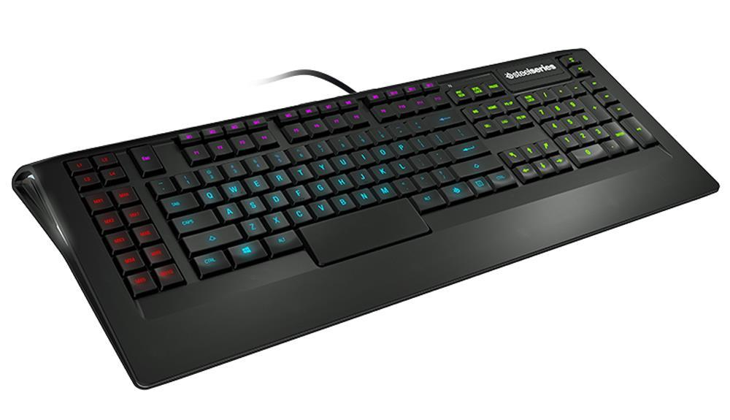
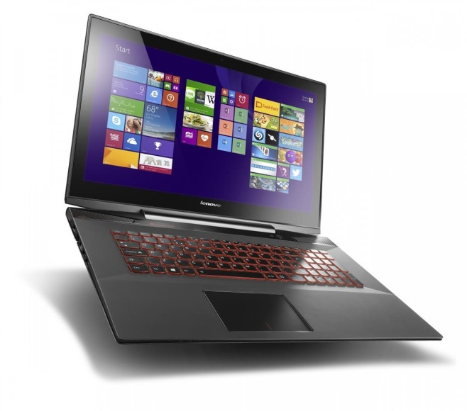
Tradycyjne wprowadzanie tekstu
HCI: Text entry interface – sposób wprowadzania tekstu do urządzeń elektron.
Klawiatura – obecnie standardowy sposób wprowadzania tekstu,
układ klawiszy (każdy wprowadza jedną literę + kombinacje z klawiszami spec.),
naturalny „potomek” maszyny do pisania (zob. układ klawiatury QWERTY)
Własności:
prędkość wprowadzania ograniczona tylko zdolnościami
(średnia K 37 wpm, M 44 wpm, rekord 216 wpm – 1946 maszynistka z IBM)
dla porównania: pismo ręczne 13 wpm, czytanie 270 wpm,
stenopisanie 360 wpm, najszybszy mówca 637 wpm, audiobooki 150 wpm

Slide 4
Tradycyjne wprowadzanie tekstu
HCI: Text entry interface – sposób wprowadzania tekstu do urządzeń elektron.
Klawiatura – obecnie standardowy sposób wprowadzania tekstu,
układ klawiszy (każdy wprowadza jedną literę + kombinacje z klawiszami spec.),
naturalny „potomek” maszyny do pisania (zob. układ klawiatury QWERTY)
Własności:
średnia „celność” to 92% (8 błędów na 100 wyrazów)
brak optymalizacji: palce robią kilka kilometrów w ciągu dnia (!)
siedlisko pierwotniaków, bakterii, zarodników grzybów, drożdży, pyłków i alg

Slide 5
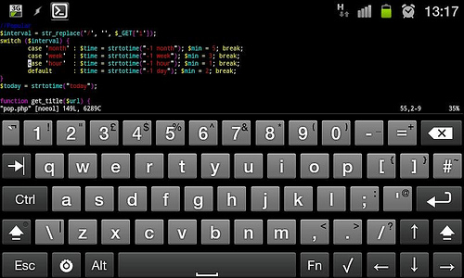
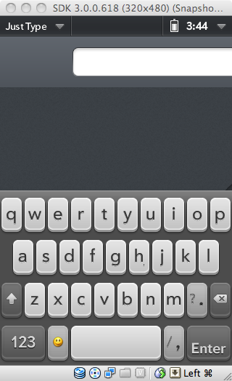
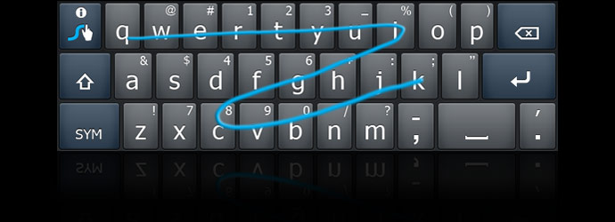
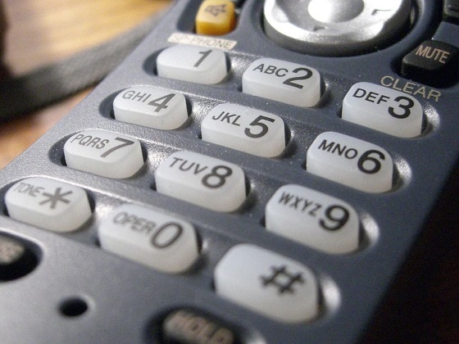
Tradycyjne wprowadzanie tekstu
HCI: Text entry interface – sposób wprowadzania tekstu do urządzeń elektron.
Wirtualna klawiatura (dotykowa)
tablety i smartphone’y
(inaczej w PS3/4, TV)
mniejsza prędkość, więcej błędów
Swype – korzystanie ze słownika
Klawiatura numeryczna (telefony DTMF, tonowe w. n.)
słowa → liczby np. 0-800-JACEK = 0-800-52235 (bez 1)
liczby → słowa: wielokrotne naciskanie klawiszy E.161
T9 (text on 9 keys) – wymaga słownika, bez powtarzania
Szybkości: multitap, początkujący – 7.95 wpm
ekspert – 10.67 wpm
T9, początkujący – 14.72 wpm
ekspert – 18.39 wpm

Slide 6
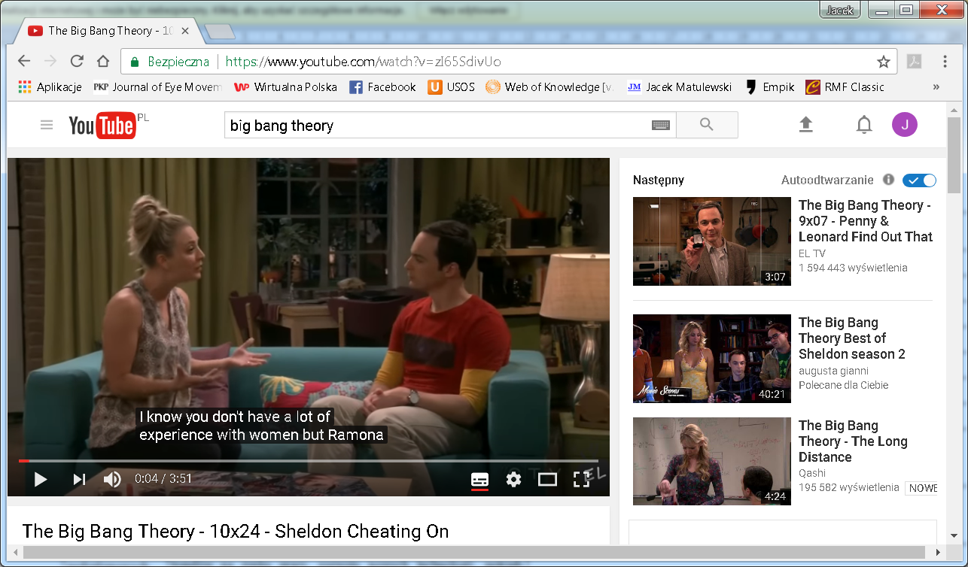
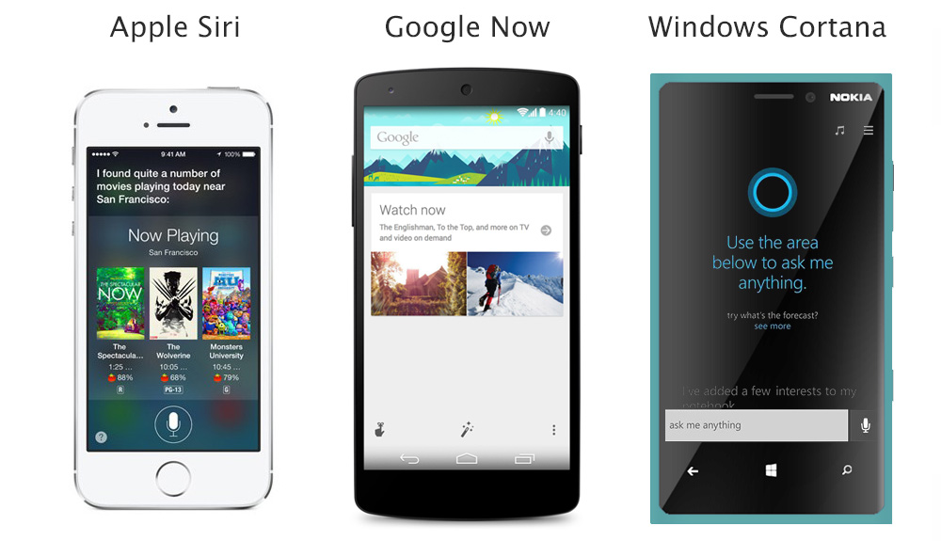
Tradycyjne wprowadzanie tekstu
HCI: Text entry interface – sposób wprowadzania tekstu do urządzeń elektron.
Rozpoznawanie mowy (ang. voice/speech recognition) – przyszły standard
Obecnie: mimo sporej reklamy jeszcze nie jest powszechnie używane
Transformata Fouriera vs. Uczenie maszynowe
Problemy i ograniczenia:
nadmiar informacji: emocje, głosy tła, zakłócenia, rozpoznawanie mówiącego
zmęczenie głosu (dłuższy tekst), jedna osoba w pomieszczeniu
zależność od języków (rozpoznawanie na poziomie słów, a nie fonemów)

Slide 7
Tradycyjne wprowadzanie tekstu
HCI: Text entry interface – sposób wprowadzania tekstu do urządzeń elektron.
Głębiej: analiza języka naturalnego (NLP, ang. natural language processing)
fonologiczna → morfologiczna → syntaktyczna → semantyczna → pragmatyczna
Dołożenie kontekstu ogranicza słownik i zwiększa trafność rozpoznawania mowy
Synteza mowy, automatyczne tłumaczenie

Slide 8
Techniki oparte na
wykrywaniu miejsca spojrzenia

Slide 9
Wprowadzanie tekstu wzrokiem
HCI: Text entry interface – sposób wprowadzania tekstu do urządzeń elektron.
Podział technik wprowadzania tekstu z użyciem wzroku:
Systemy „tradycyjne” z udziałem odbiorcy
(bez eyetrackera, tzw. human eyetracker)
Systemy elektroniczne (Majaranta 2009)
  wirtualna klawiatura (+ słowniki, Swype, itd.)
  direct gaze pointing
  przełączniki (np. mrugnięcia)
  eye switches
  gesty wykonywane oczami
  discrete gaze gestures
  ciągłe wprowadzanie tekstu
  continuous gaze gestures / gaze writing
Dwa problemy:
Wybór litery
(przestrzeń – ruch oka, czas – zatrzymanie przewijania)
Zatwierdzanie litery
(dwell-time, mrugnięcie, inny mięsień - przycisk)
Używanie myszy komputerowej
pozbawionej przycisków. Co może być przyciskiem?

Slide 10
Wprowadzanie tekstu wzrokiem
HCI: Text entry interface – sposób wprowadzania tekstu do urządzeń elektron.
Oczekiwania:
szybkie wprowadzanie tekstu
mała podatność na błędy
wygoda, intuicyjność, niski próg wejścia
Te oczekiwania mogą być wzajemnie sprzeczne np.
szybkość = osobne klawisze dla każdej litery
mała podatność na błędy = duże klawisze
Znaczenie informacji zwrotnej (feedback).
Oznaczenie wybranej litery, głośne wypowiedzenie, itp.

Slide 11
Techniki oparte na
wykrywaniu miejsca spojrzenia
(human eyetracker)

Slide 12
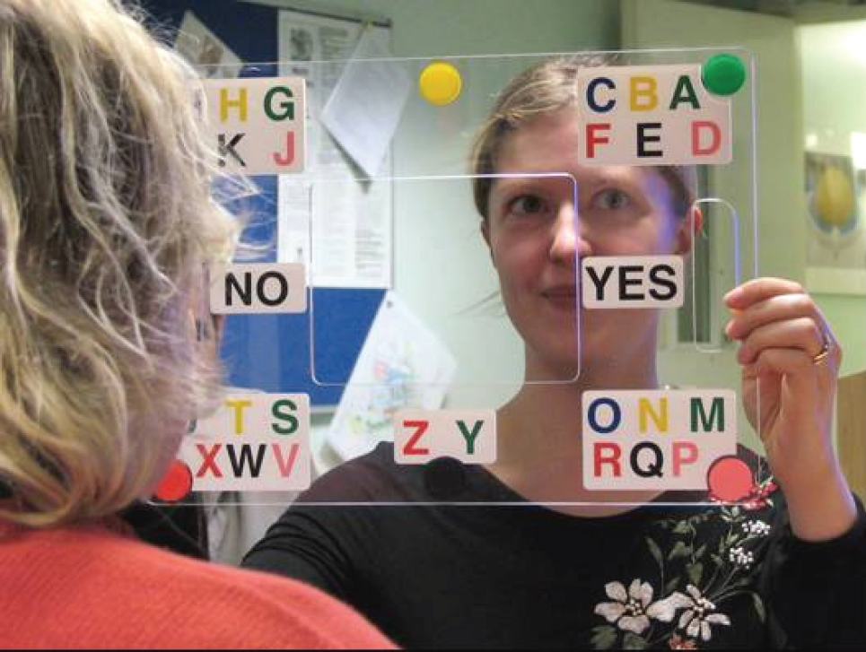
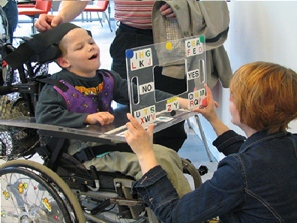
Tablice do wprowadzania tekstu
HCI: Text entry interface – sposób wprowadzania tekstu do urządzeń elektron.
Wybór grupy liter, a potem koloru (kropki) odpowiadającego literze
COGAIN, http://www.cogain.org/

Slide 13
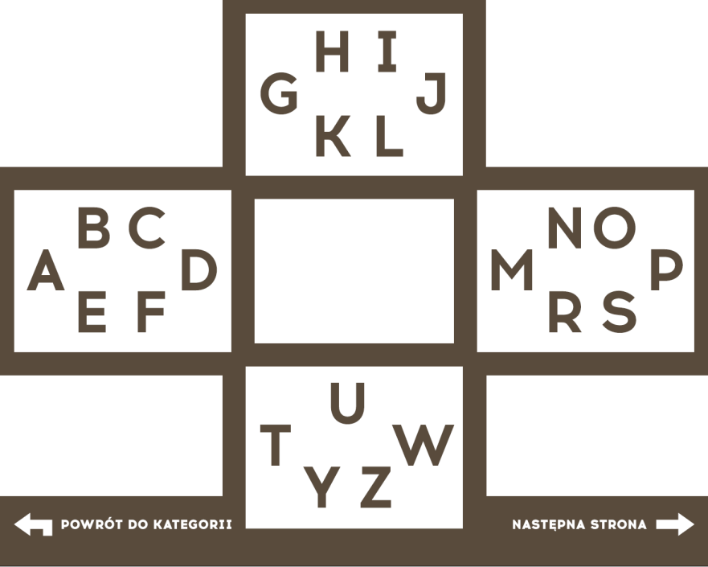
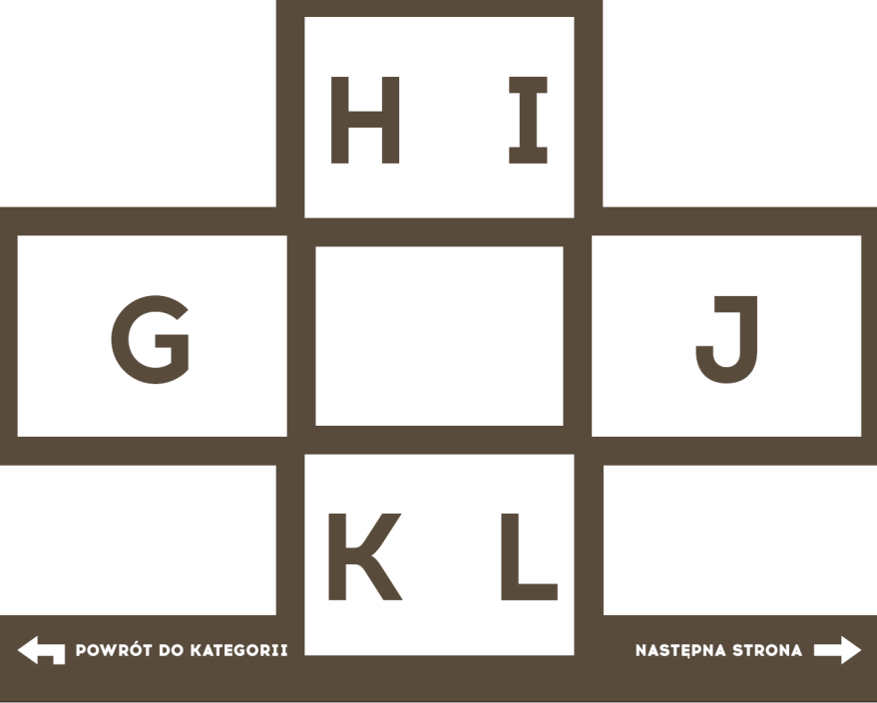
Tablice do wprowadzania tekstu
HCI: Text entry interface – sposób wprowadzania tekstu do urządzeń elektron.
J
Julita Zawadzka, Szymon Murawski Niech przemówią twoje oczy Fundacja Światło 2015

Slide 14
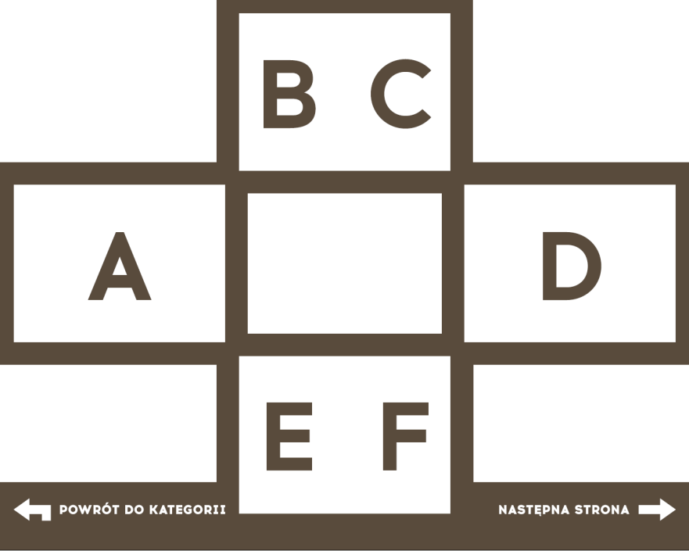
Tablice do wprowadzania tekstu
HCI: Text entry interface – sposób wprowadzania tekstu do urządzeń elektron.
J
Julita Zawadzka, Szymon Murawski Niech przemówią twoje oczy Fundacja Światło 2015

Slide 15
Tablice do wprowadzania tekstu
HCI: Text entry interface – sposób wprowadzania tekstu do urządzeń elektron.
JA
Julita Zawadzka, Szymon Murawski Niech przemówią twoje oczy Fundacja Światło 2015

Slide 16
Tablice do wprowadzania tekstu
HCI: Text entry interface – sposób wprowadzania tekstu do urządzeń elektron.
JAC
Julita Zawadzka, Szymon Murawski Niech przemówią twoje oczy Fundacja Światło 2015

Slide 17
Tablice do wprowadzania tekstu
HCI: Text entry interface – sposób wprowadzania tekstu do urządzeń elektron.
JACE
Julita Zawadzka, Szymon Murawski Niech przemówią twoje oczy Fundacja Światło 2015

Slide 18
Tablice do wprowadzania tekstu
HCI: Text entry interface – sposób wprowadzania tekstu do urządzeń elektron.
JACEK
Julita Zawadzka, Szymon Murawski Niech przemówią twoje oczy Fundacja Światło 2015

Slide 19
Techniki oparte na
wykrywaniu miejsca spojrzenia
(z użyciem eyetrackera)
Katalog COGAIN: https://wiki.cogain.org/index.php/Eye_Typing_Systems

Slide 20
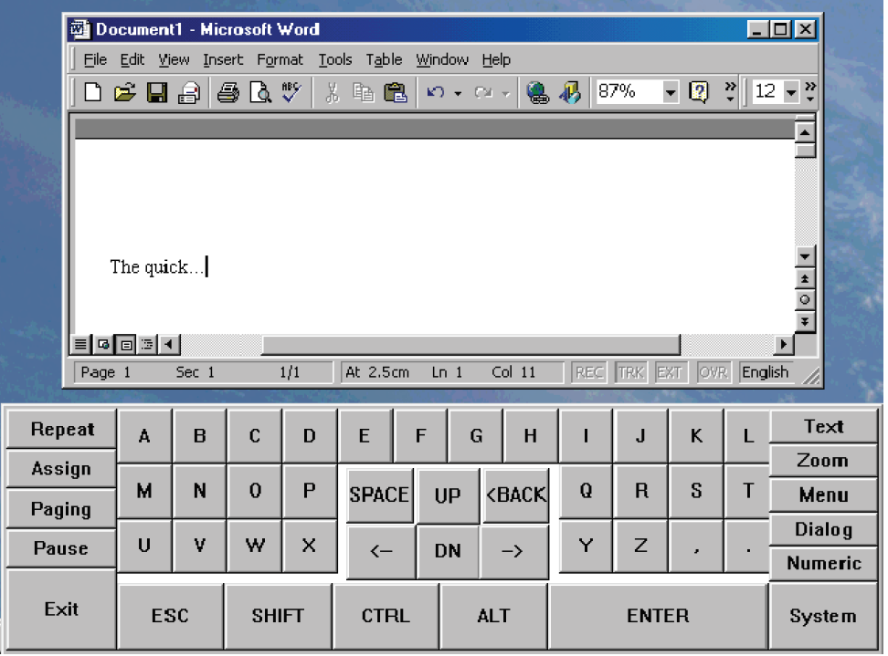
Wirtualna klawiatura
Każda litera ma swój klawisz/przycisk
Ułożenie liter na klawiaturze
Wirtualna klawiatura - bezpośrednie wskazywanie liter wzrokiem
z zatwierdzeniem opartym na dwell-time (odpowiednik kliknięcia)
Dwell-time: 500-1000 ms (teor. ok. 25 wpm, w praktyce wolniej)
Eksperci: 200-300 ms (rzeczywista > 20 wpm), adaptacja czasu
EC Key (1996) za: Majaranta 2009

Slide 21
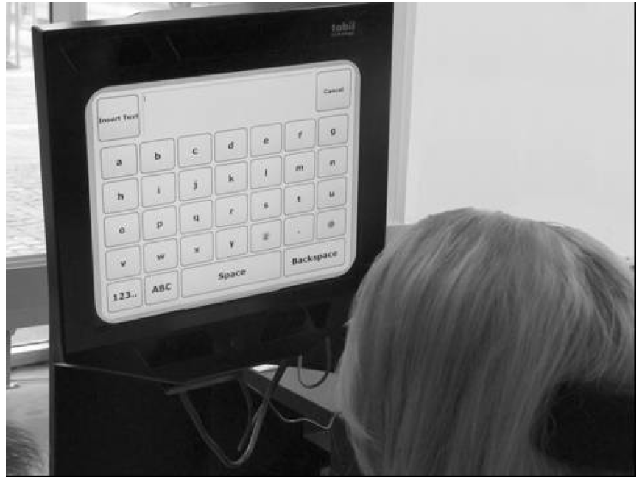
Wprowadzanie tekstu
Dla komfortu wpisywania ważny jest feedback, jaki daje system użytkownikowi
System firmy Tobii za: Majaranta 2009

Slide 22
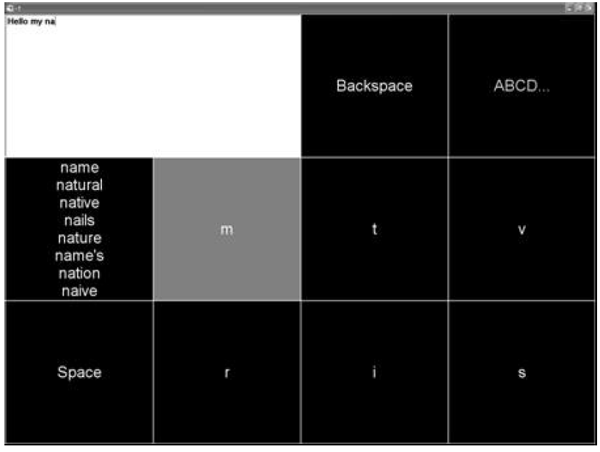
Wprowadzanie tekstu z sugestiami
Podgląd tekstu
Sugerowane słowa
Tylko wybrane klawisze
Kompromis między liczbą klawiszy i ich rozmiarem (kalibracja, kontrola wzroku)
Wypróbować w domu
GazeTalk (darmowy, Hansen i in. 2001)

Slide 23
Sugerowanie słów
A priori możliwe sposoby wyszukiwania w słowniku:
początek frazy,
dowolny fragment frazy,
odległość Levensteina
(liczba „atomowych” operacji na łańcuchu),
BCM dla par lub trójek liter
Sugestie na bazie słownika z wcześniejszych tekstów
danego użytkownika (analiza częstości słów) + kontekst
Po spacji: sugerowanie całych następnych wyrazów lub
grup wyrazów (typowe zwroty + analiza tekstów)

Slide 24
Sugerowanie słów
Badania: zysk czasu wynikający z wykorzystania
sugerowanych wyrazów może być mniejszy niż
strata będąca efektem przerzucania uwagi
(dodatkowe obciążenie poznawcze)
Należy uwzględnić dodatkowe problemy piszących (udar)
Sugerowanie liter i wyrazów jest jednak konieczne w
sytuacji słabej kontroli mięśni oka (liczba „klawiszy”)
Feedback zmniejsza obciążenie i zwiększa szybkość
Najlepsza kombinacja: zaznaczenie wizualne + dźwięk klik
Lepsze od samego zaznaczania lub odczytywania lub razem

Slide 25
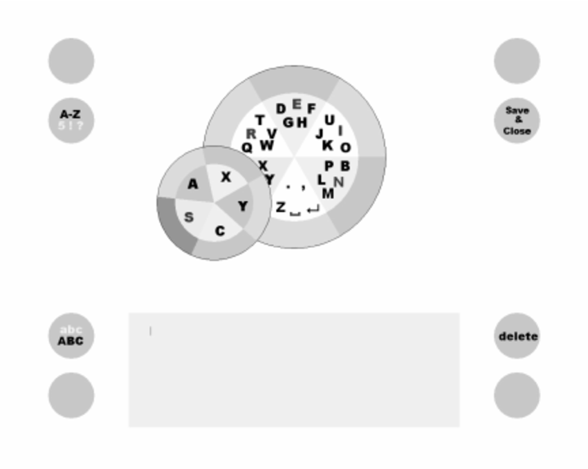
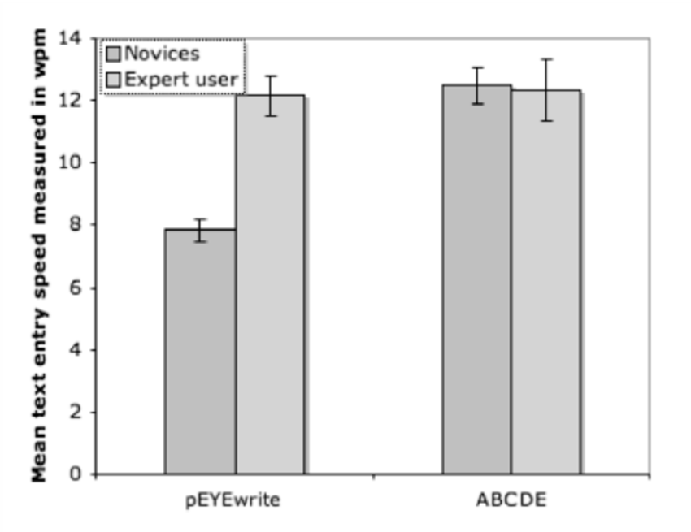
pEye
Huckauf, Urbina (2008)

Slide 26
Przełączniki (eye switches)
A B C D E F G H I J K L M ..
Mrugnięcie jednym okiem przesuwa, drugim zatwierdza – męczące i długie
Ulepszenie: system sam przewija, a mrugnięcie wybiera (presja czasowa)
Niezbyt udane próby wykorzystania
dużych ruchów oczy jako przełączników
A B C D E F
G H I J K L
M N O P R S
T W X Y Z
Ułożenie liter w macierz
ułatwia orientację
Rozwiązanie dość wolne (2-6 wpm)
Wymóg: pełna kontrola
nad mięśniami powieki

Slide 27
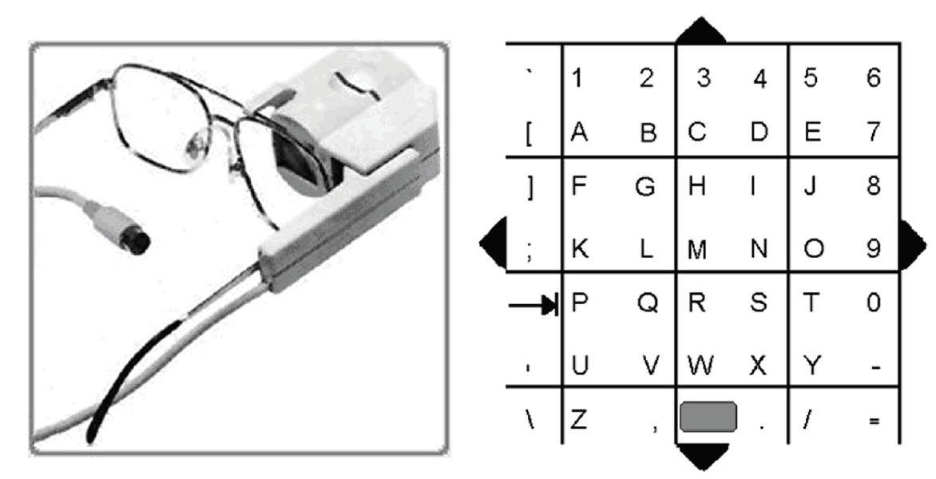
Gesty (eye switches)
Alfabet wyświetlany w prawym oku
Patrzenie na literę nie powoduje jej wybrania (por. efekt Midasa)
→ Dwustopniowe wybieranie liter
Przykład: wybór litery J
VisionKey (EyeCan) za: Majaranta 2009

Slide 28
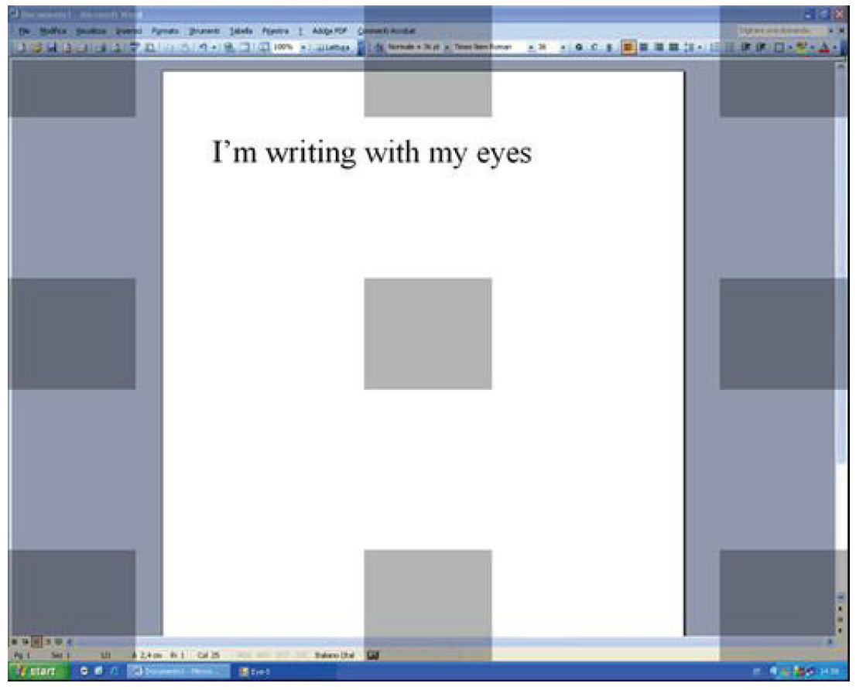
Gesty (eye switches)
Aktywne obszary (hot spots) – po okresie nauki mogą być ukryte
Kolejność „aktywacji” (po 400 ms) wyznacza wprowadzaną literę.
Aktywowane obszary są podświetlane (feedback).
Kody przypominają pismo ręczne.
Eye-S (Porta, Turina, 2008) za: Majaranta 2009

Slide 29
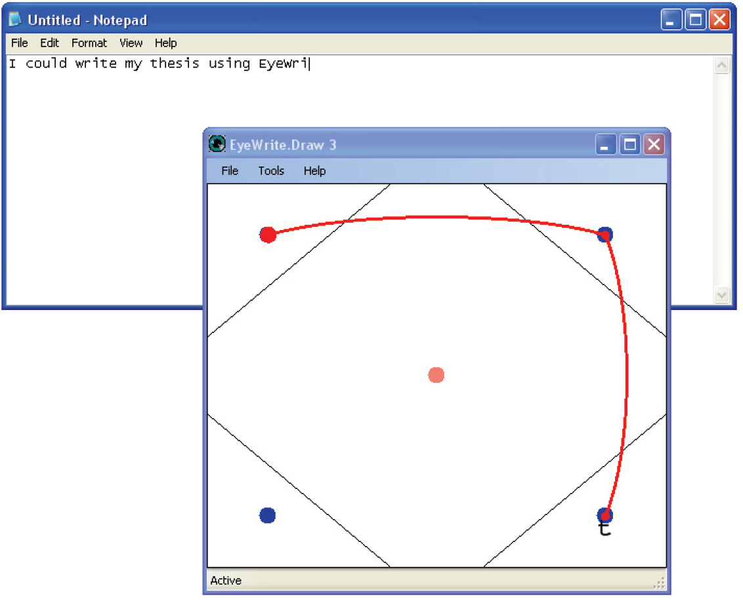
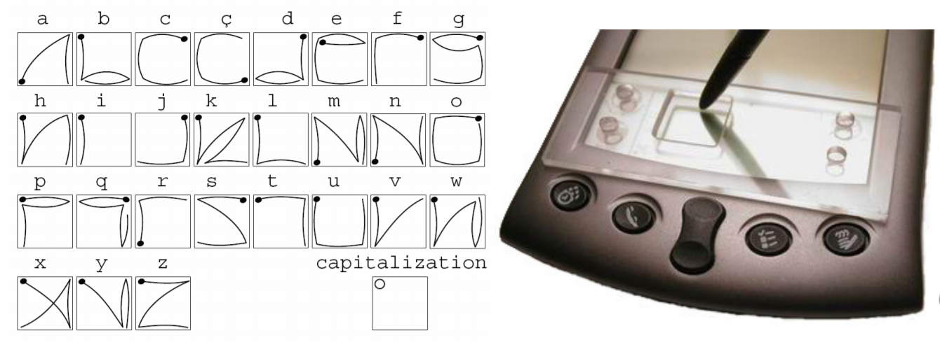
Gesty (eye switches)
Nie zajmuje ekranu
(por. wirtualna klawiatura)
Niepotrzebna kalibracja!!
(względne położenia wzroku)
My: gesty na całym ekranie
(niewidoczne obszary)
EyeWrite – osobne okno do wpisywania tekstu
W ostatnim obszarze pojawia się wpisywana litera.
Brak opóźnienia związanego z zatwierdzaniem (bez dwell-time!)
Wobbrock, Rubinstein, Sawyer, Duchowski (2007)
EyeWrite (Porta, Turina, 2008)

Slide 30
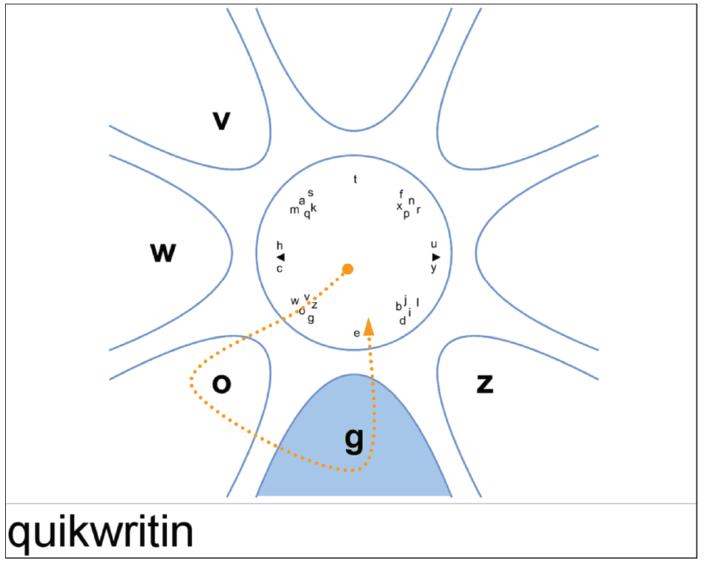
Gesty (eye switches)
Quickwriting (Perlin, 1998); Bee, Andree (2008)

Slide 31
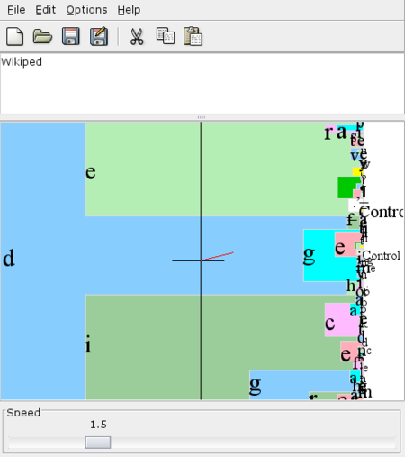
Ciągłe wprowadzanie tekstu
Dasher – silnie bazuje na
sugerowaniu słów
Pisanie = nawigacja między
możliwymi wersjami tekstu
Niepotrzebna kalibracja!!
(względne położenia wzroku)
Darmowy (link)
Film (YouTube)
Wypróbować w domu
Dasher (Ward, McKay, 2002)

Slide 32
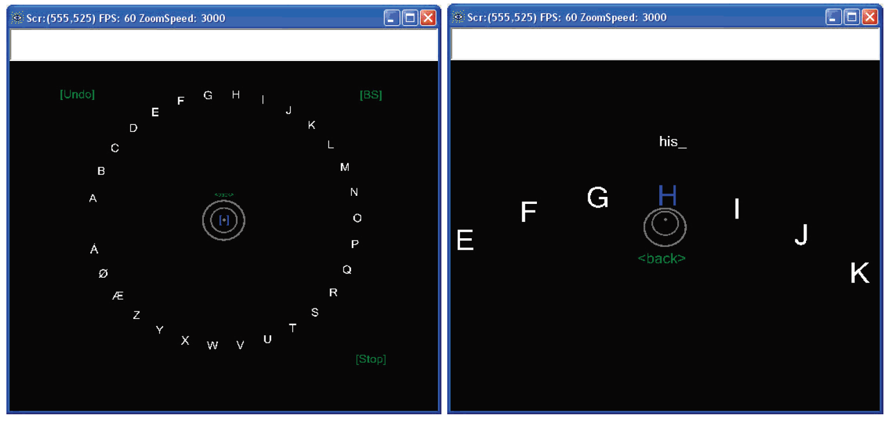
Ciągłe wprowadzanie tekstu
Ukryty dwell-time spowalniający wprowadzanie tekstu
Stargazer – zoomowanie liter
Wzrok skierowany na literę – litera przesuwa się na środek + zoom in
Wybieramy literę, gdy przez nią przelecimy → Następny okrąg
Stagazer (Hansen i in. 2008)

Slide 33
Szybkość wprowadzania tekstu
System | dwell-time | Nowicjusz | Ekspert
QWERTY (500 ms) | tak | 10.9 wpm | 15.8 wpm
pEYEdit | tak | 6 wpm | 10.9 wpm
StarWrite | tak | 5.9 wpm | 8.4 wpm
Iwrite | tak | 7.6 wpm | 11.4 wpm
Dasher (bez sugerowania) | nie | 4.7 wpm | 7.4 wpm
Dasher (pełen) | nie |  | 20-30 wpm
Stagazer | nie | 3.47 wpm | 8.16 wpm
Rekord indywidualny należy do użytkownika Dashera (39 wpm)

Slide 34
Komunikacja to więcej niż słowa

Slide 35
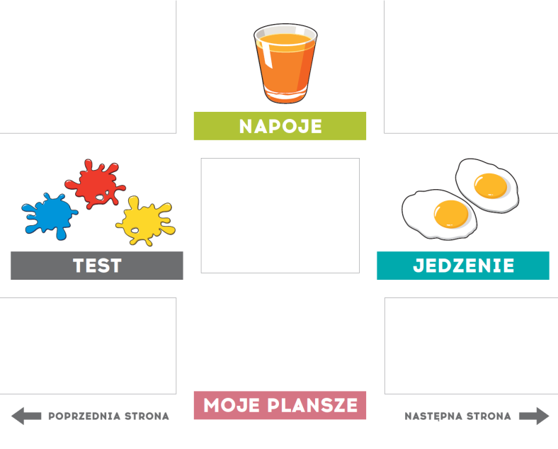
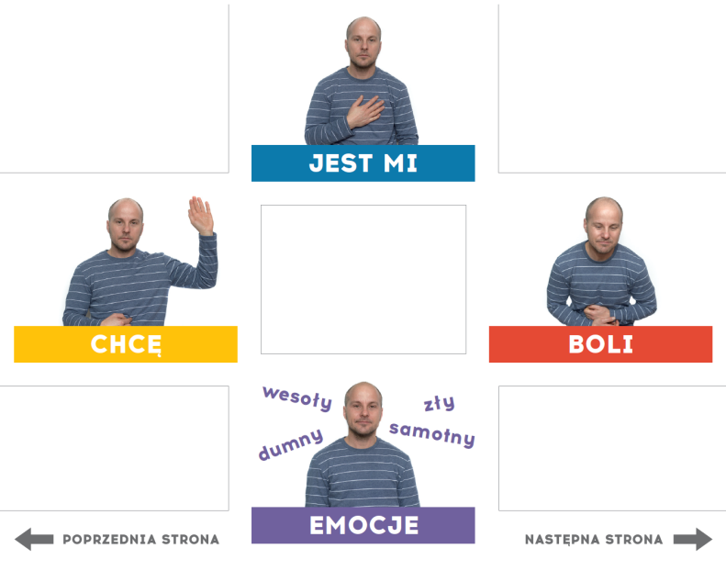
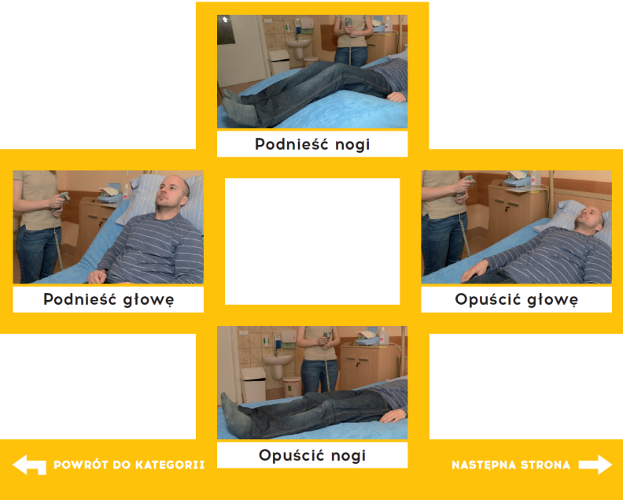
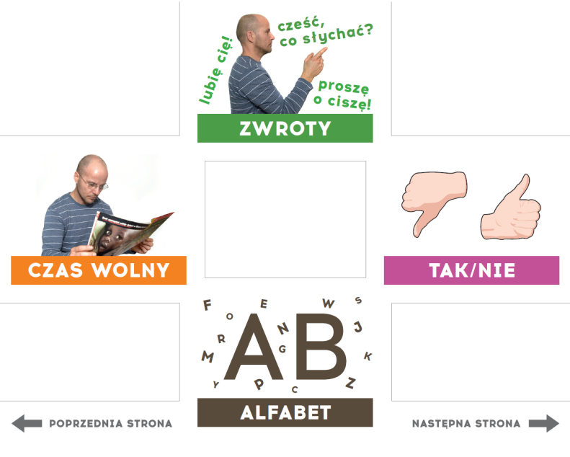
Komunikacja
Codzienna komunikacja bazuje na kilkudziesięciu
„grach językowych”, w których używa się stałych zwrotów:
powitanie
jedzenie, picie
chcę...
boli...
Ludzka mowa – 150-250 wpm

Slide 36
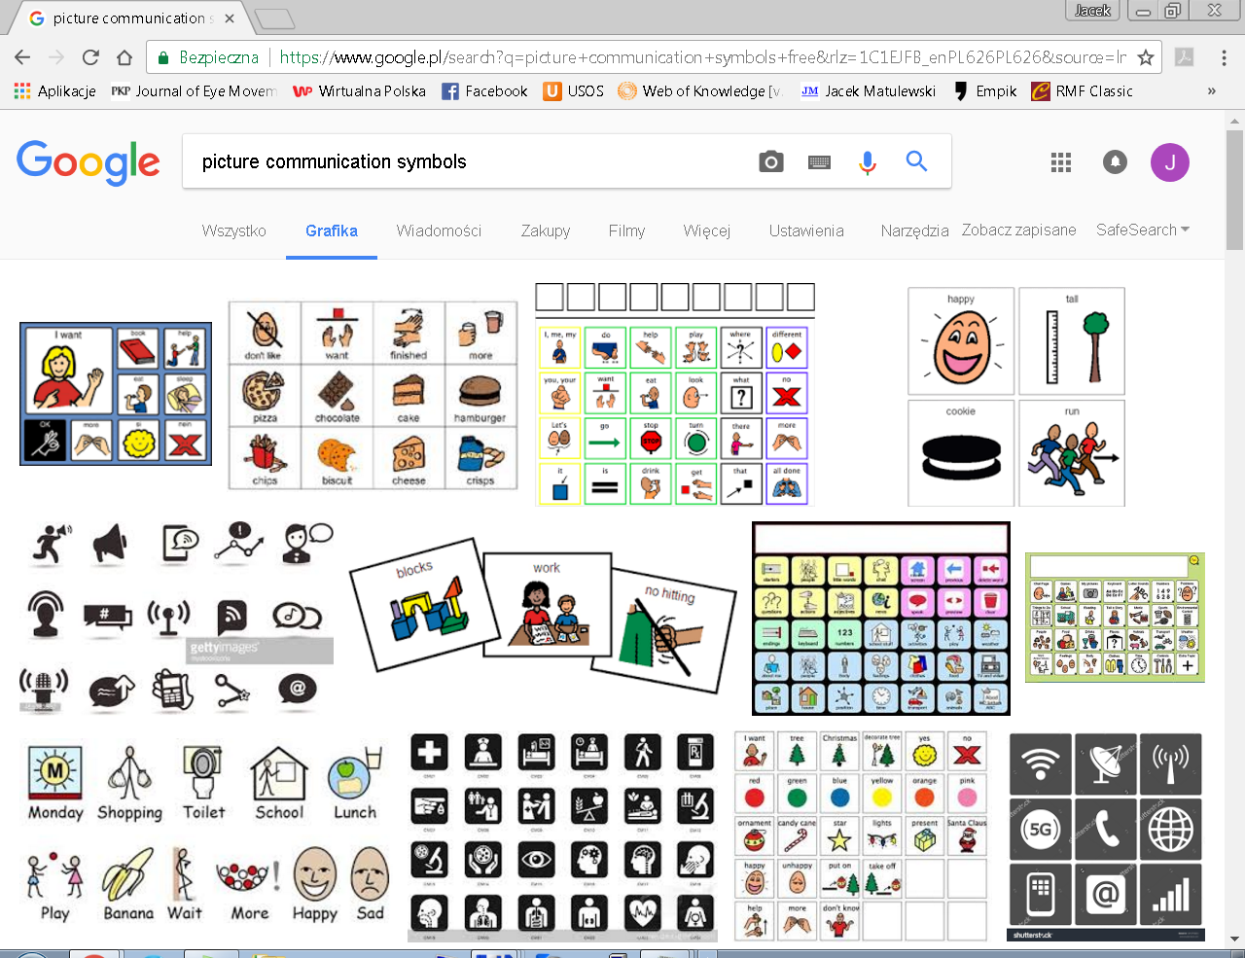
Komunikacja
PCS (Picture Communication Symbols)
http://www.mayer-johnson.com/category/symbols-and-photos
Minspeak, Bliss i wiele innych

Slide 37
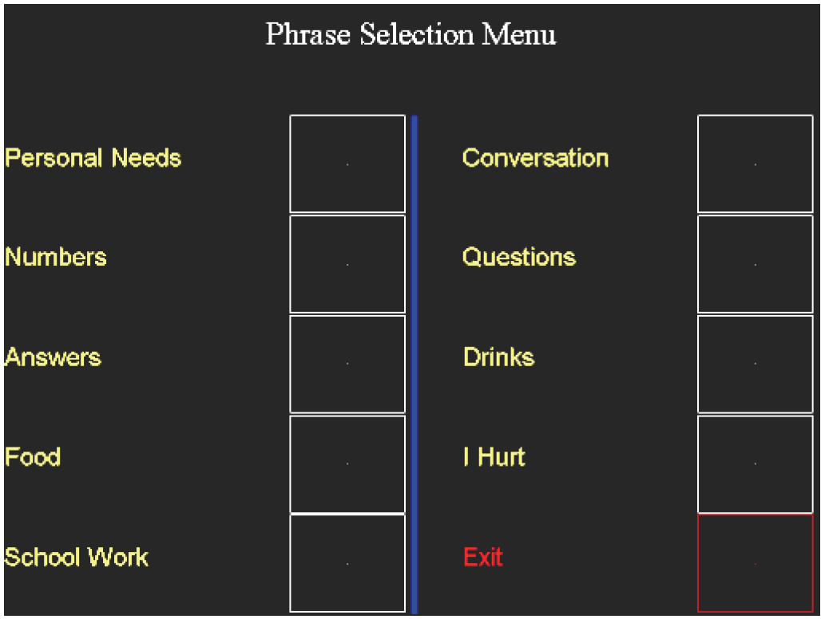
Komunikacja
Wirtualne tablice z zatwierdzeniem opartym na dwell-time
LC EyeGaze (Chapman 1991) za: Majaranta 2009

Slide 38


System wzrokowego wprowadzania tekstu

Slide 39

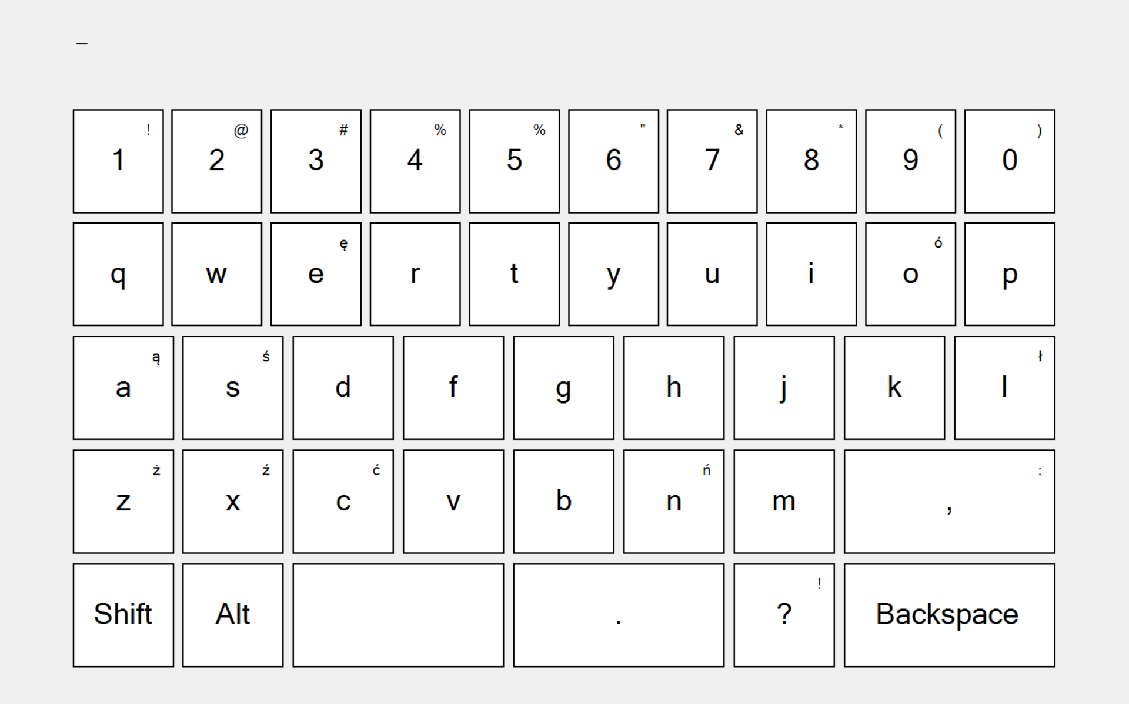
Klawiatury „wzrokowe”
Jacek Matulewski – System wzrokowego wprowadzania tesktu
Syntezator mowy

Slide 40
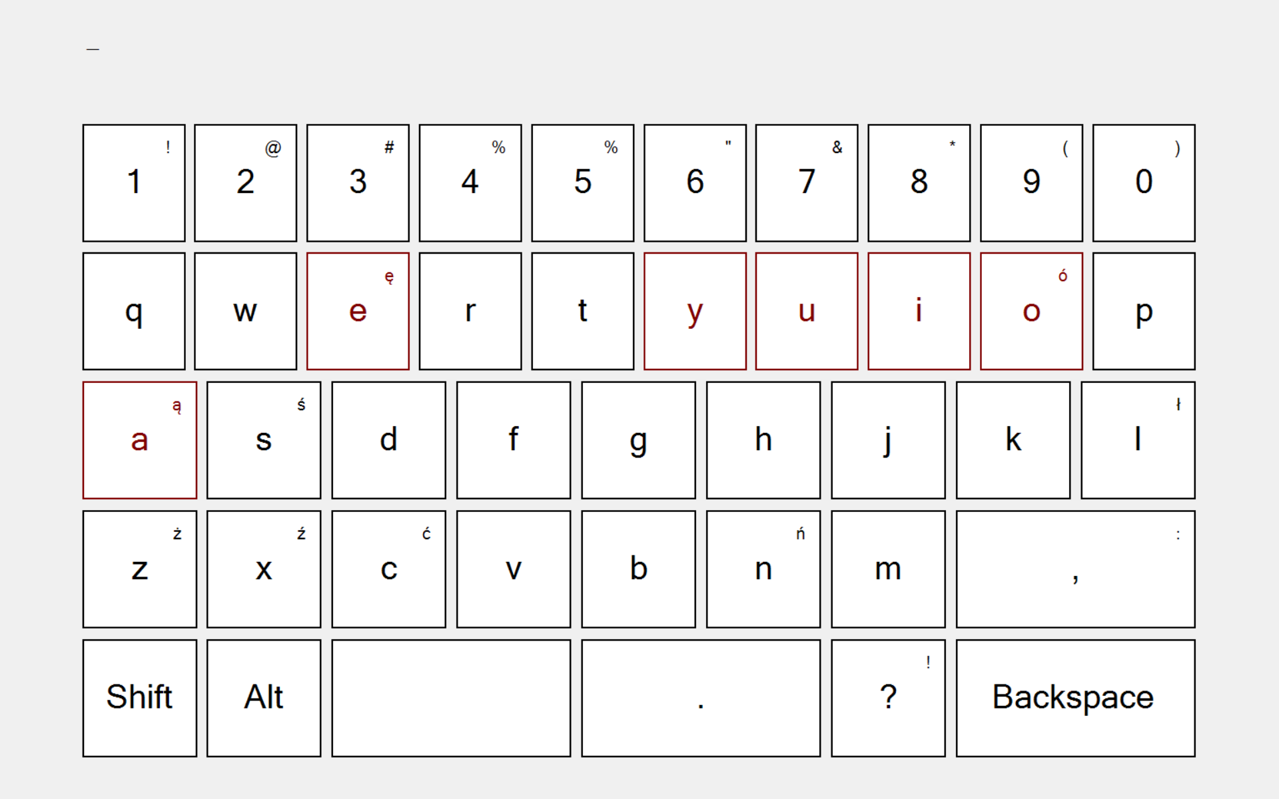
Klawiatury „wzrokowe”
Jacek Matulewski – System wzrokowego wprowadzania tesktu

Slide 41
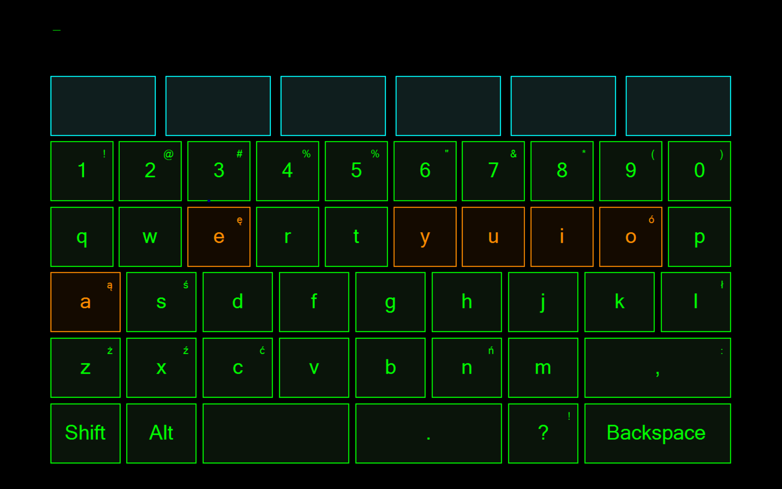
Klawiatury „wzrokowe”
Jacek Matulewski – System wzrokowego wprowadzania tesktu

Slide 42
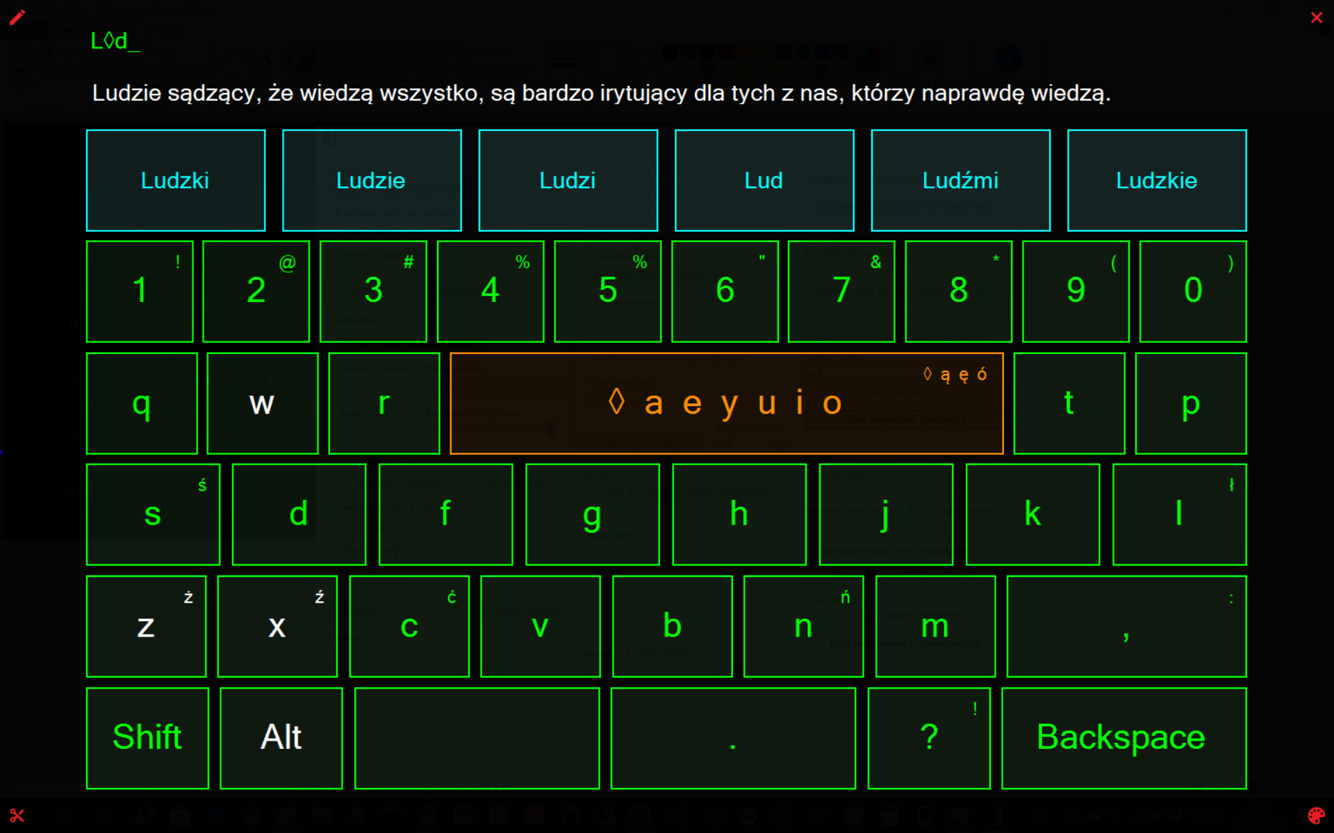
Klawiatury „wzrokowe”
Jacek Matulewski – System wzrokowego wprowadzania tesktu

Slide 43
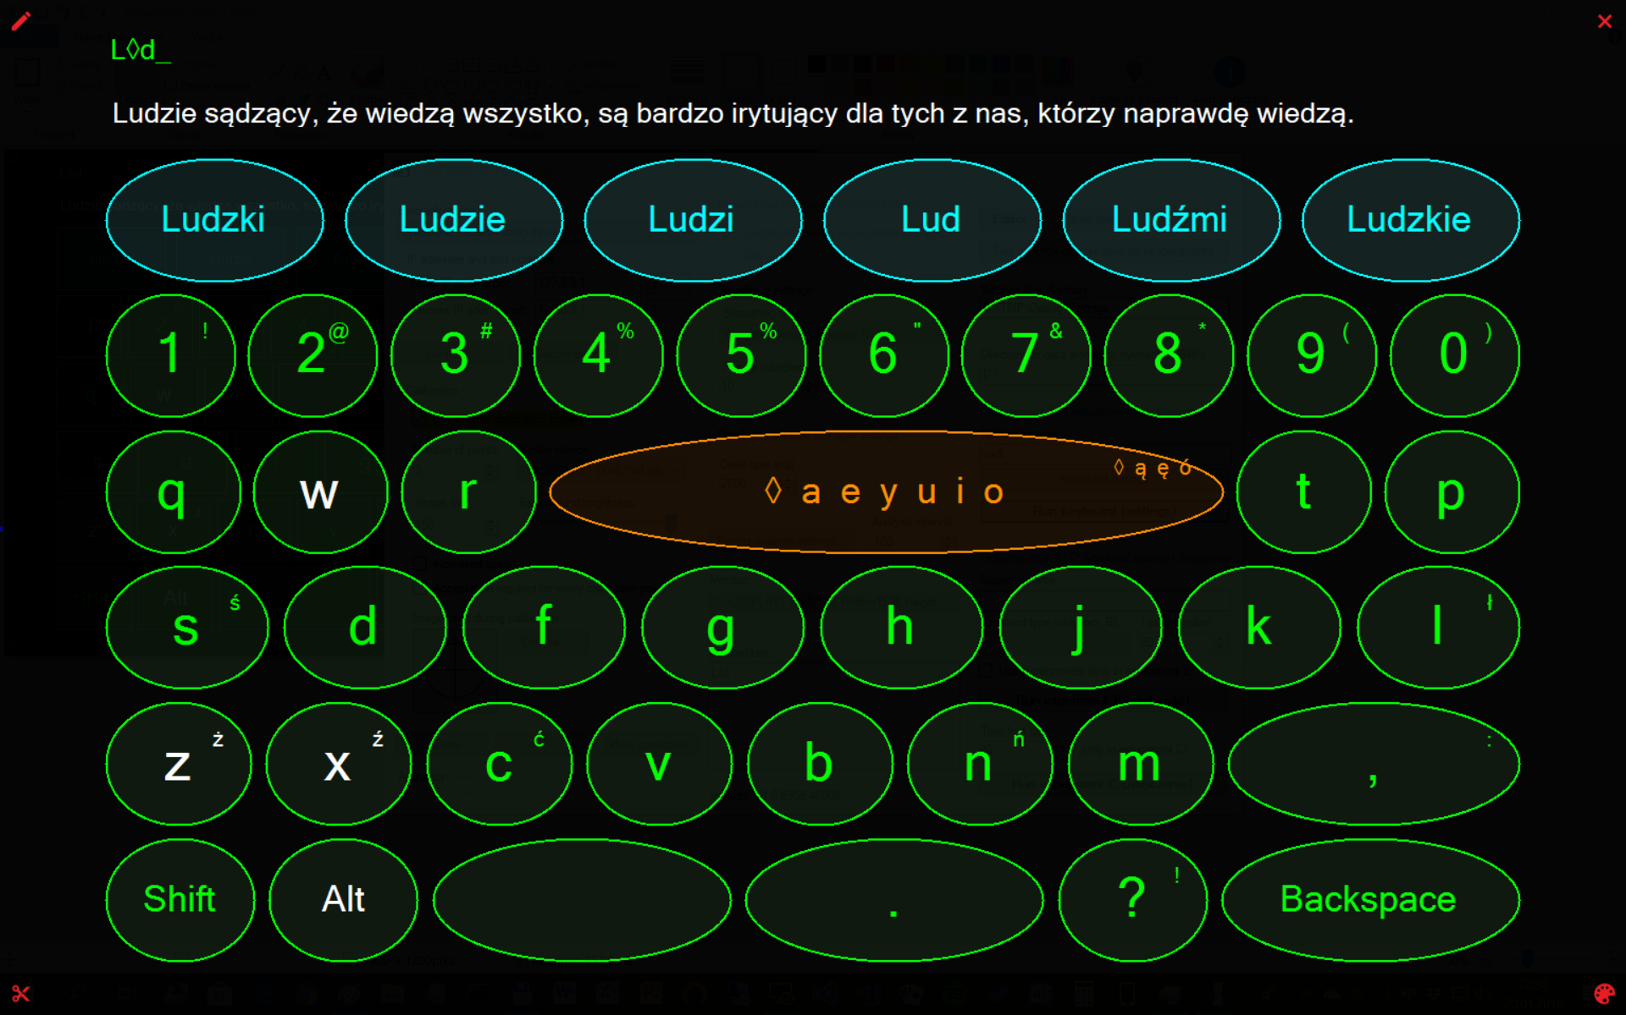
Klawiatury „wzrokowe”
Jacek Matulewski – System wzrokowego wprowadzania tesktu

Slide 44
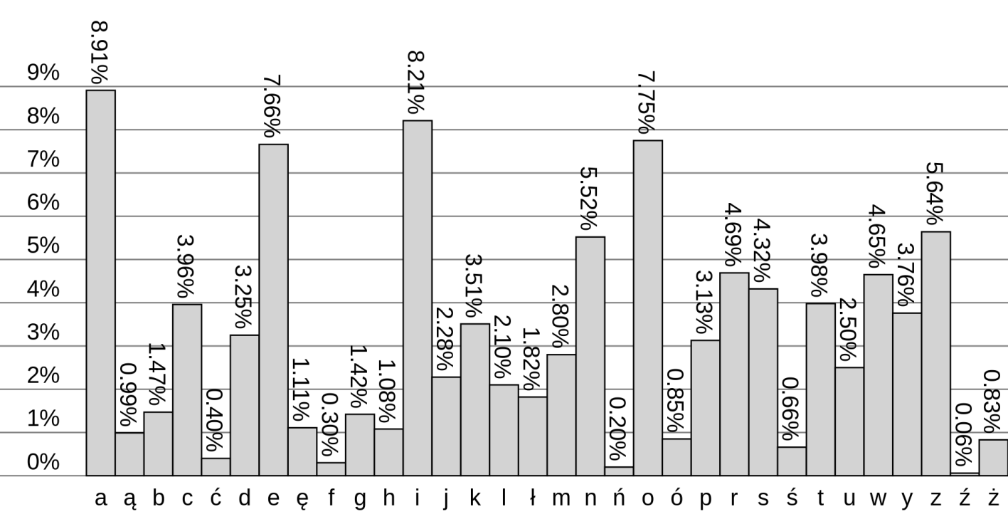
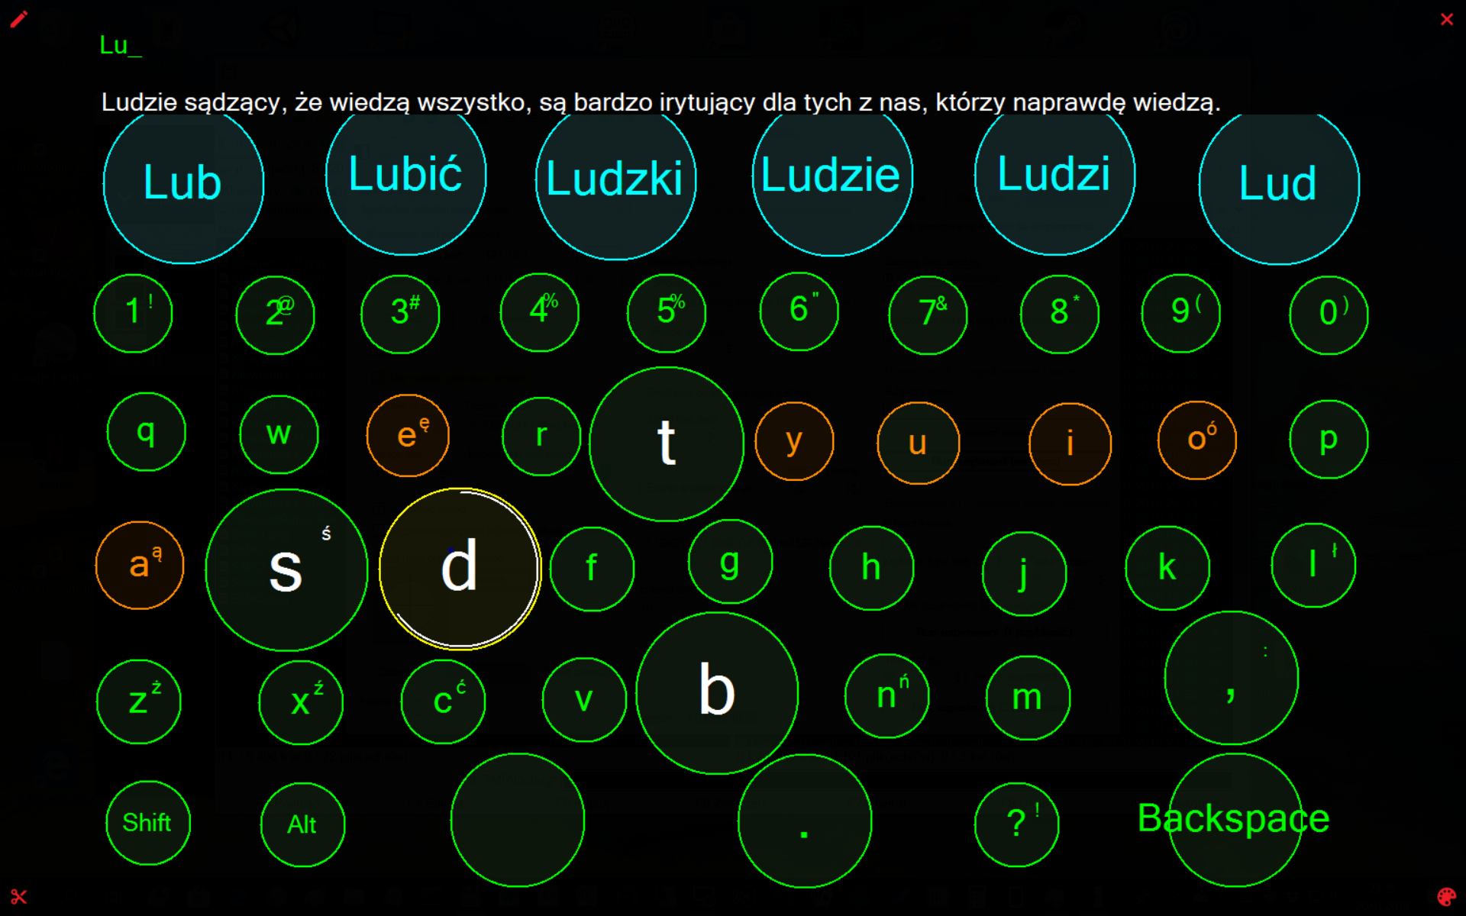
Klawiatury „wzrokowe”
Jacek Matulewski – System wzrokowego wprowadzania tesktu
Nasz system sugerowania:
wyrazy – najczęściej występujące w tzw. korpusie języka polskiego
+ liczba wcześniejszych użyć przez użytkownika (waga 2×)
litery – kolejne po wprowadzonych litery z sugerowanych wyrazów
(waga: częstość wystąpień w sugestiach)

Slide 45
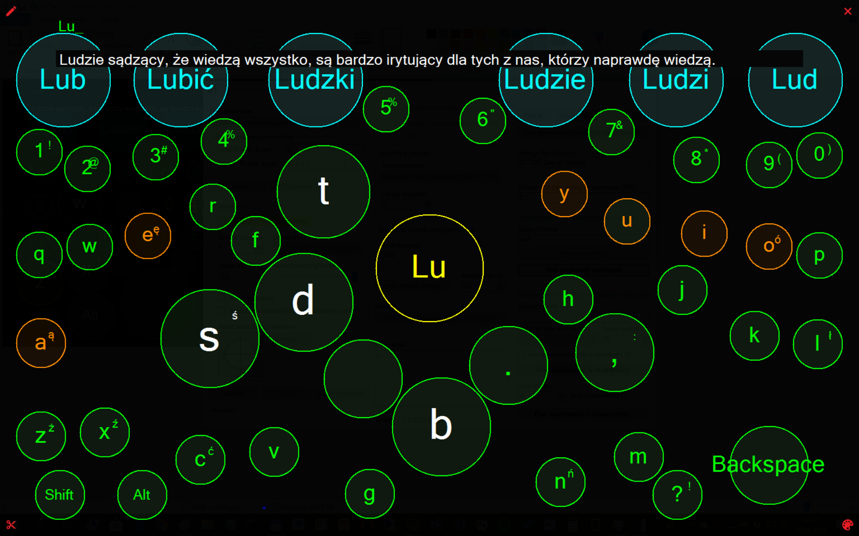
Klawiatury „wzrokowe”
Jacek Matulewski – System wzrokowego wprowadzania tesktu

Slide 46
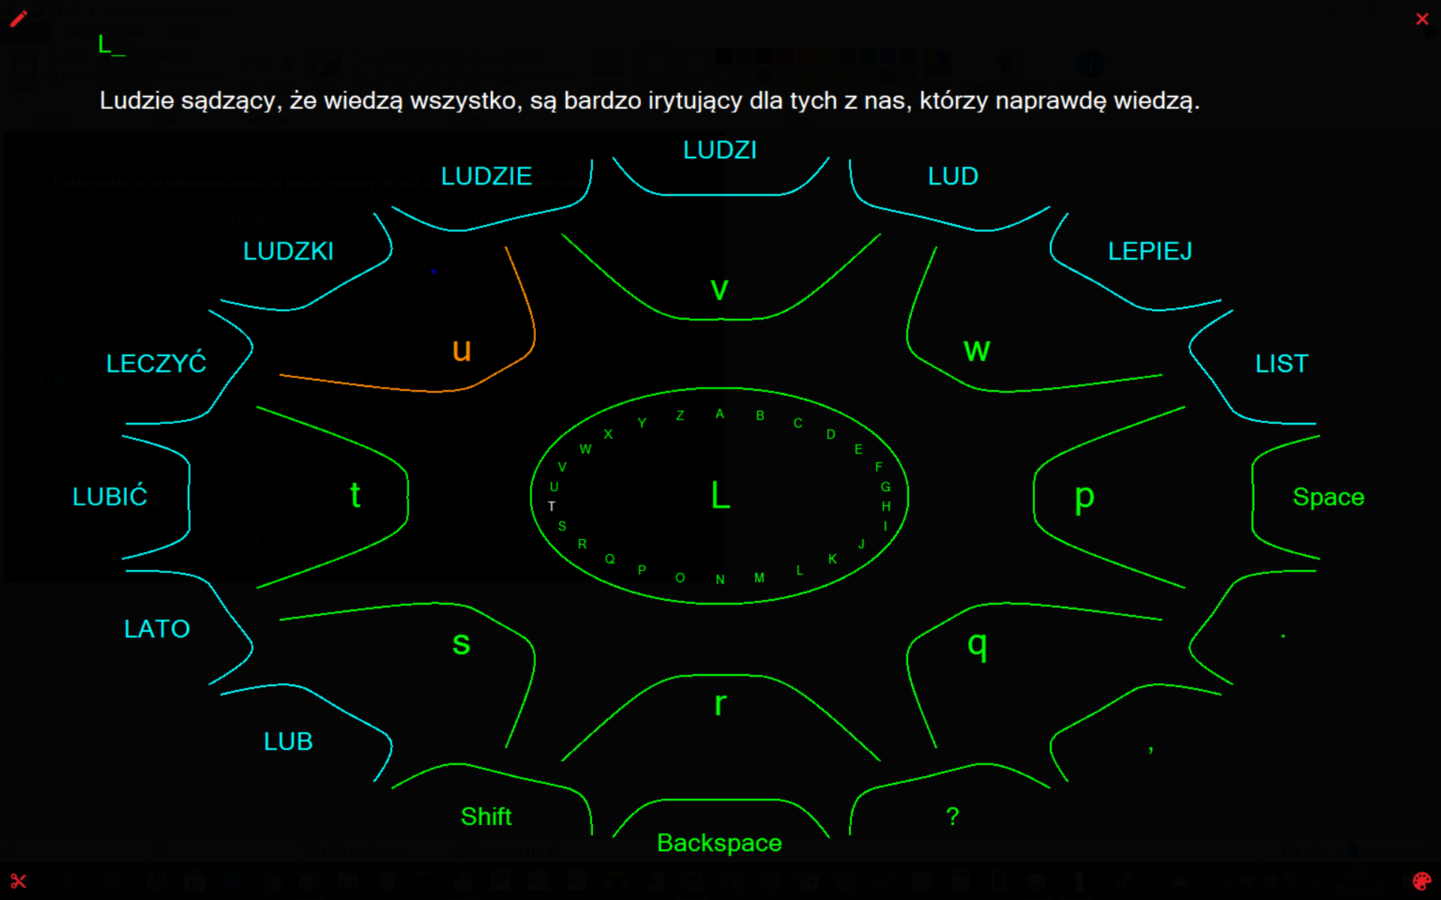
Klawiatury „wzrokowe”
Jacek Matulewski – System wzrokowego wprowadzania tesktu

Slide 47
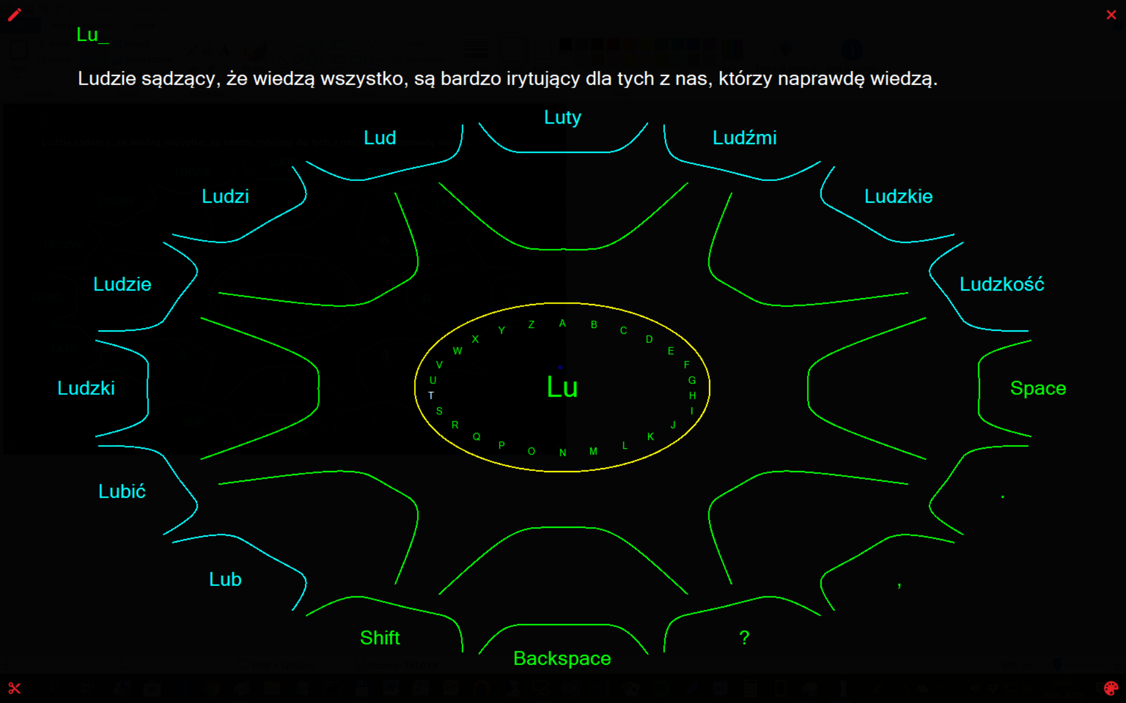
Klawiatury „wzrokowe”
Jacek Matulewski – System wzrokowego wprowadzania tesktu

Slide 48
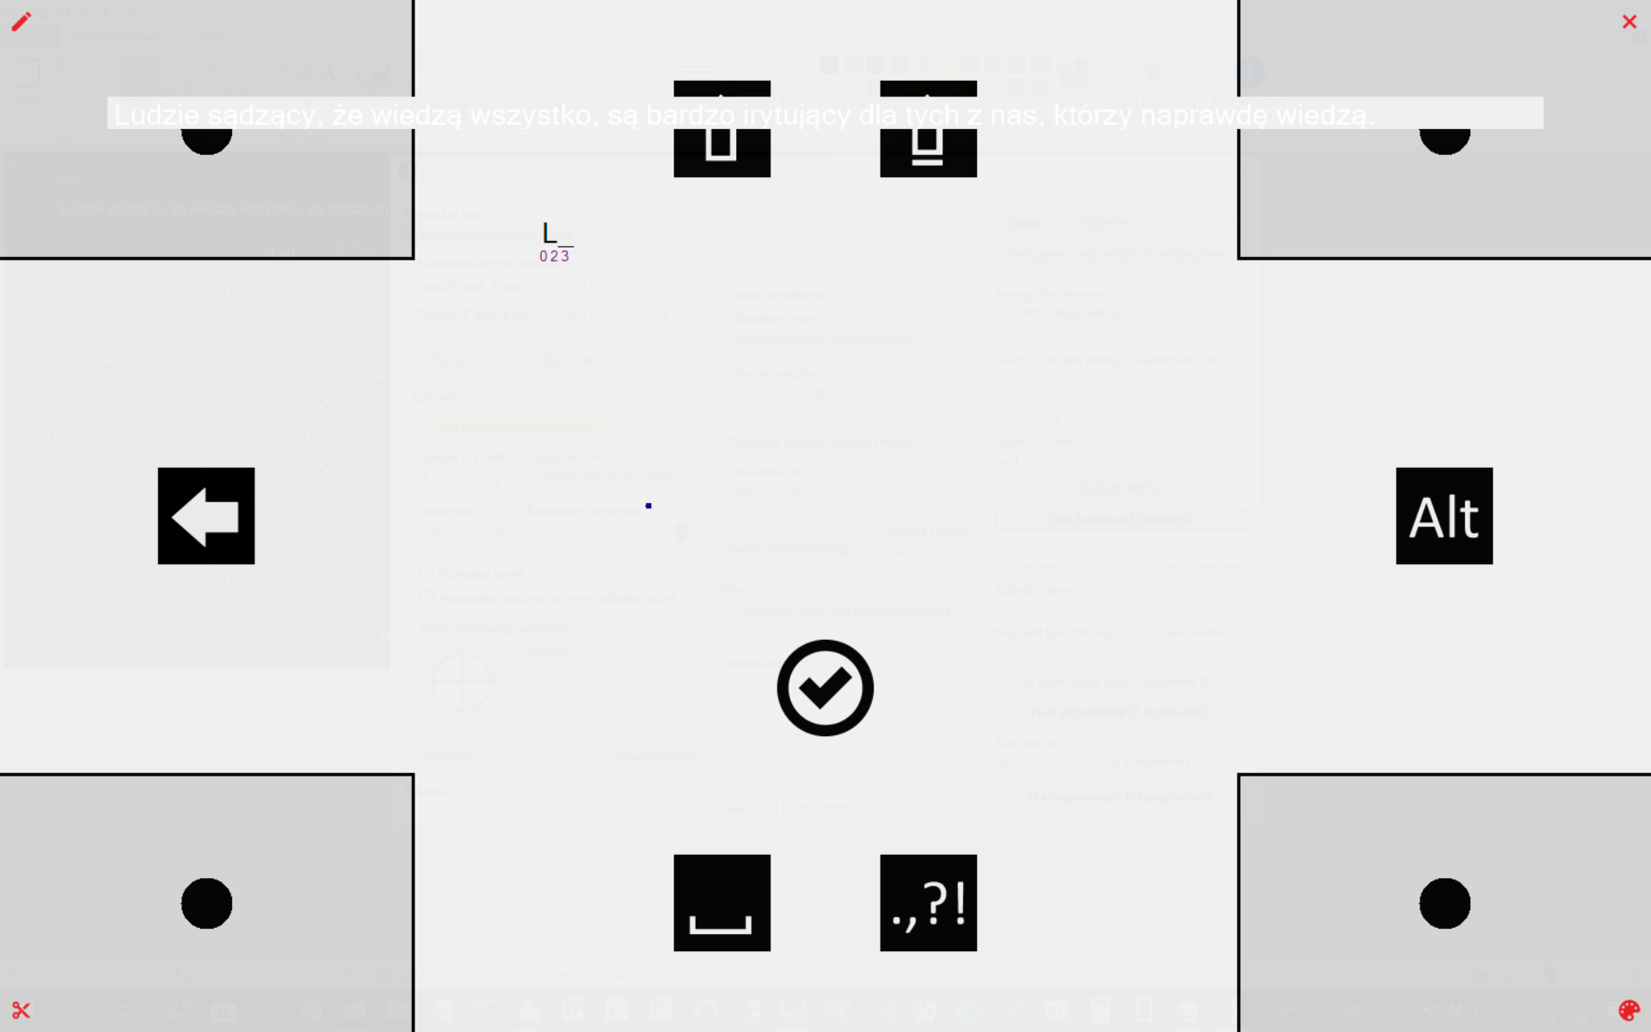
Klawiatury „wzrokowe”
Jacek Matulewski – System wzrokowego wprowadzania tesktu

Slide 49
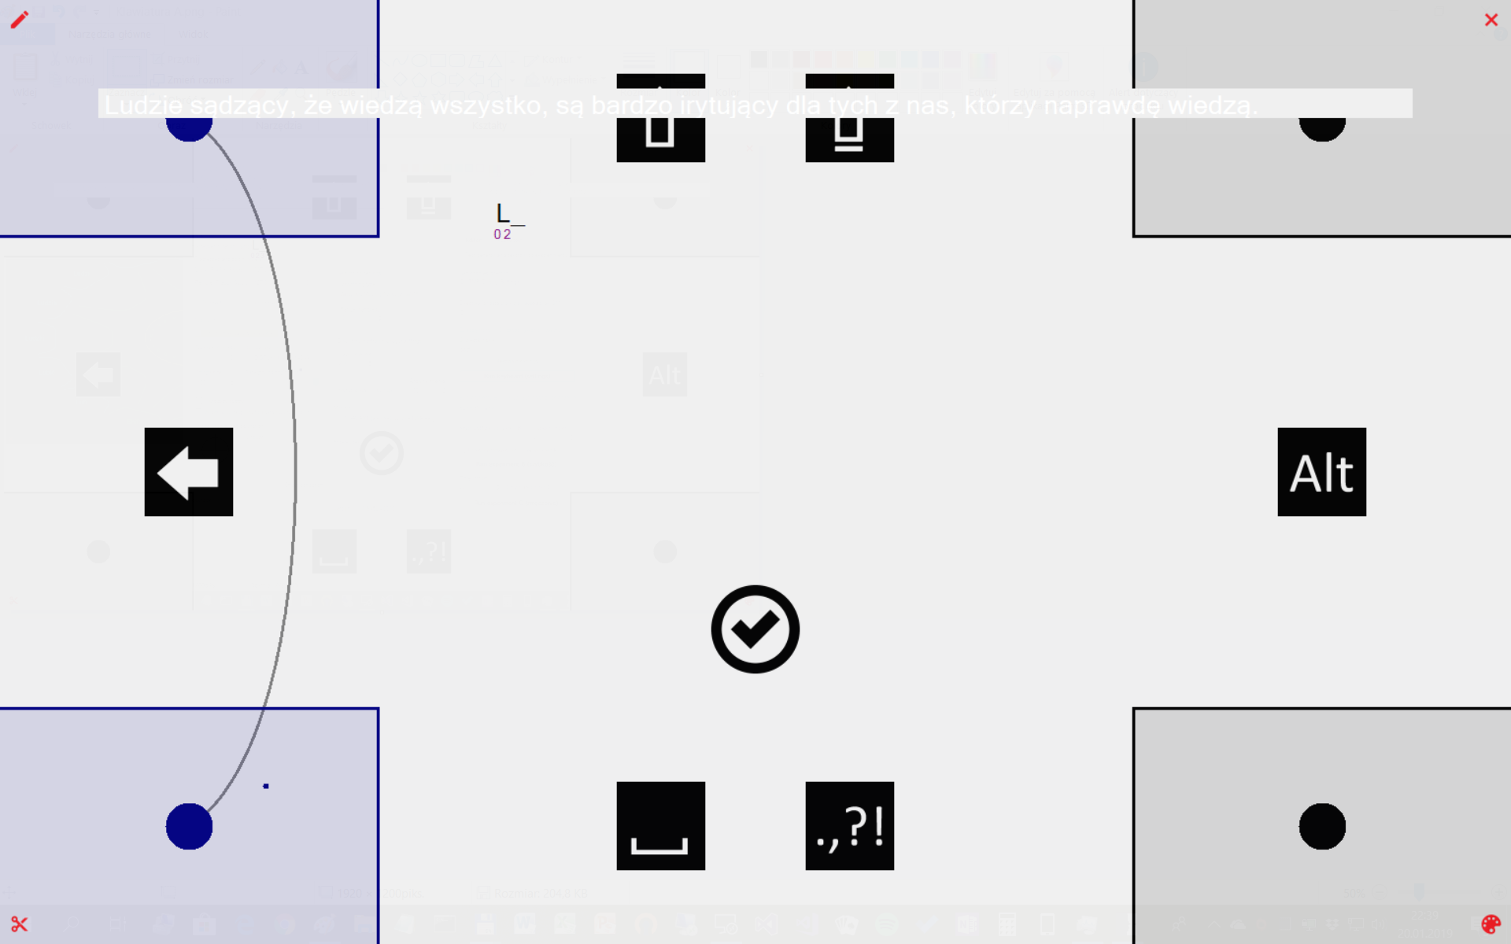
Klawiatury „wzrokowe”
Jacek Matulewski – System wzrokowego wprowadzania tesktu

Slide 50
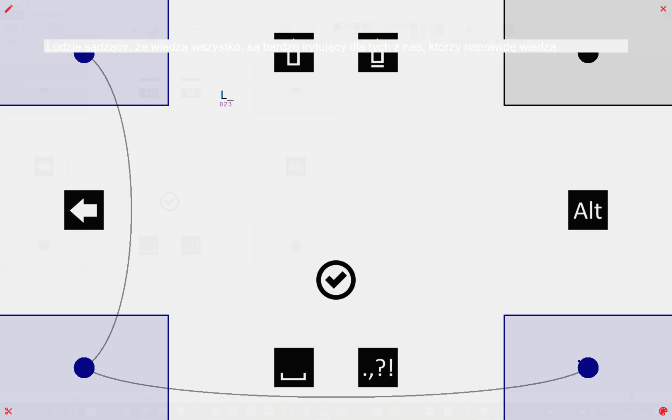
Klawiatury „wzrokowe”
Jacek Matulewski – System wzrokowego wprowadzania tesktu

Slide 51
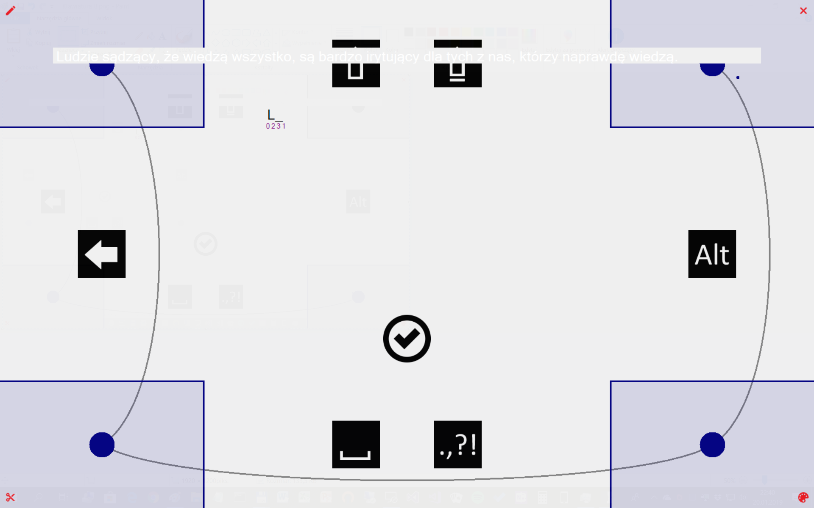
Klawiatury „wzrokowe”
Jacek Matulewski – System wzrokowego wprowadzania tesktu

Slide 52
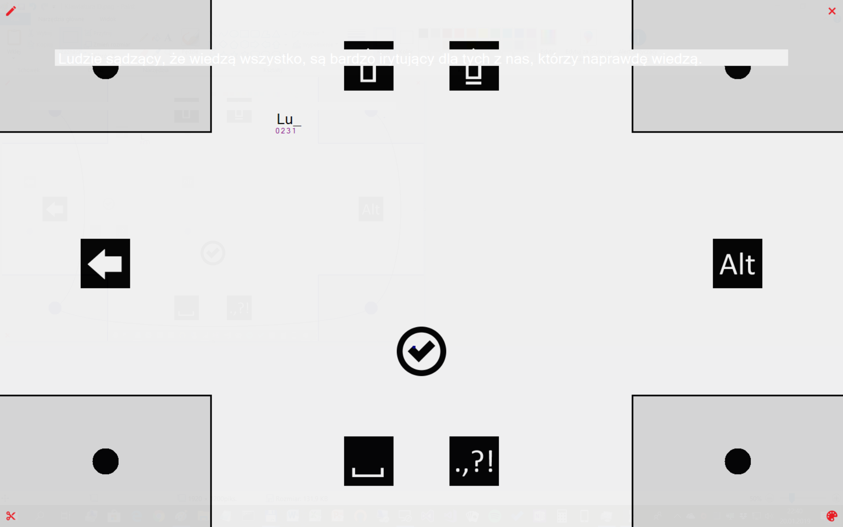
Klawiatury „wzrokowe”
Jacek Matulewski – System wzrokowego wprowadzania tesktu

Slide 53
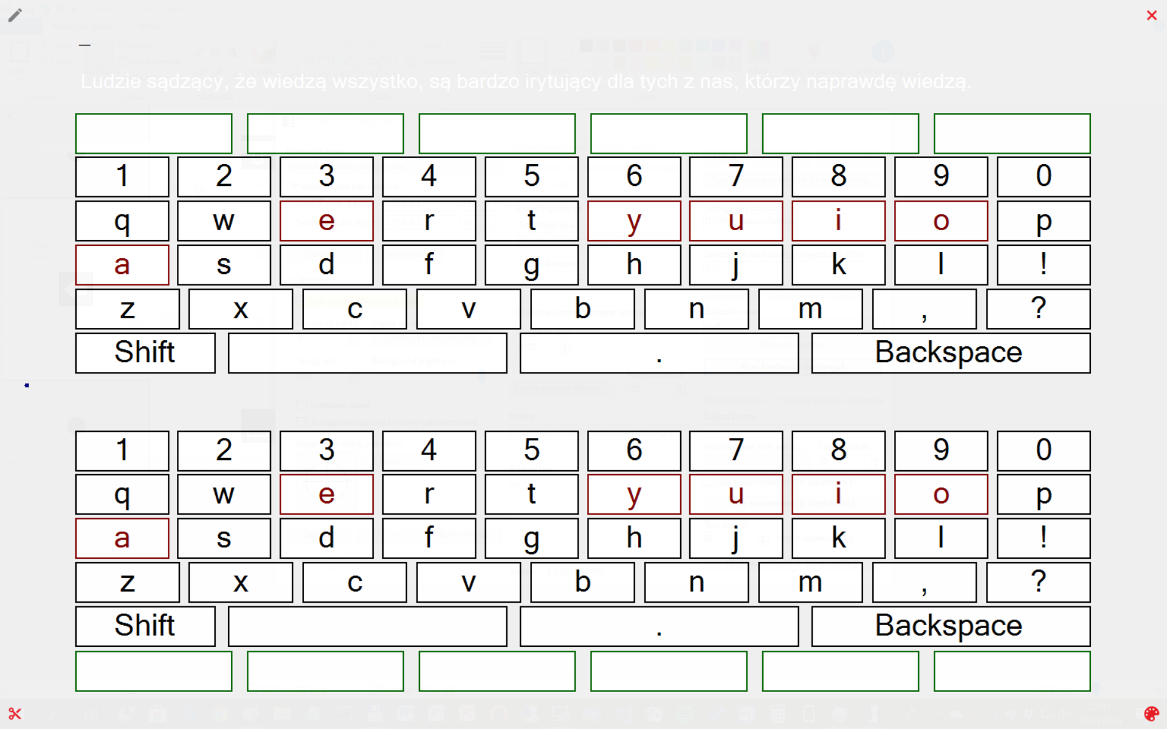
Klawiatury „wzrokowe”
Jacek Matulewski – System wzrokowego wprowadzania tesktu

Slide 54
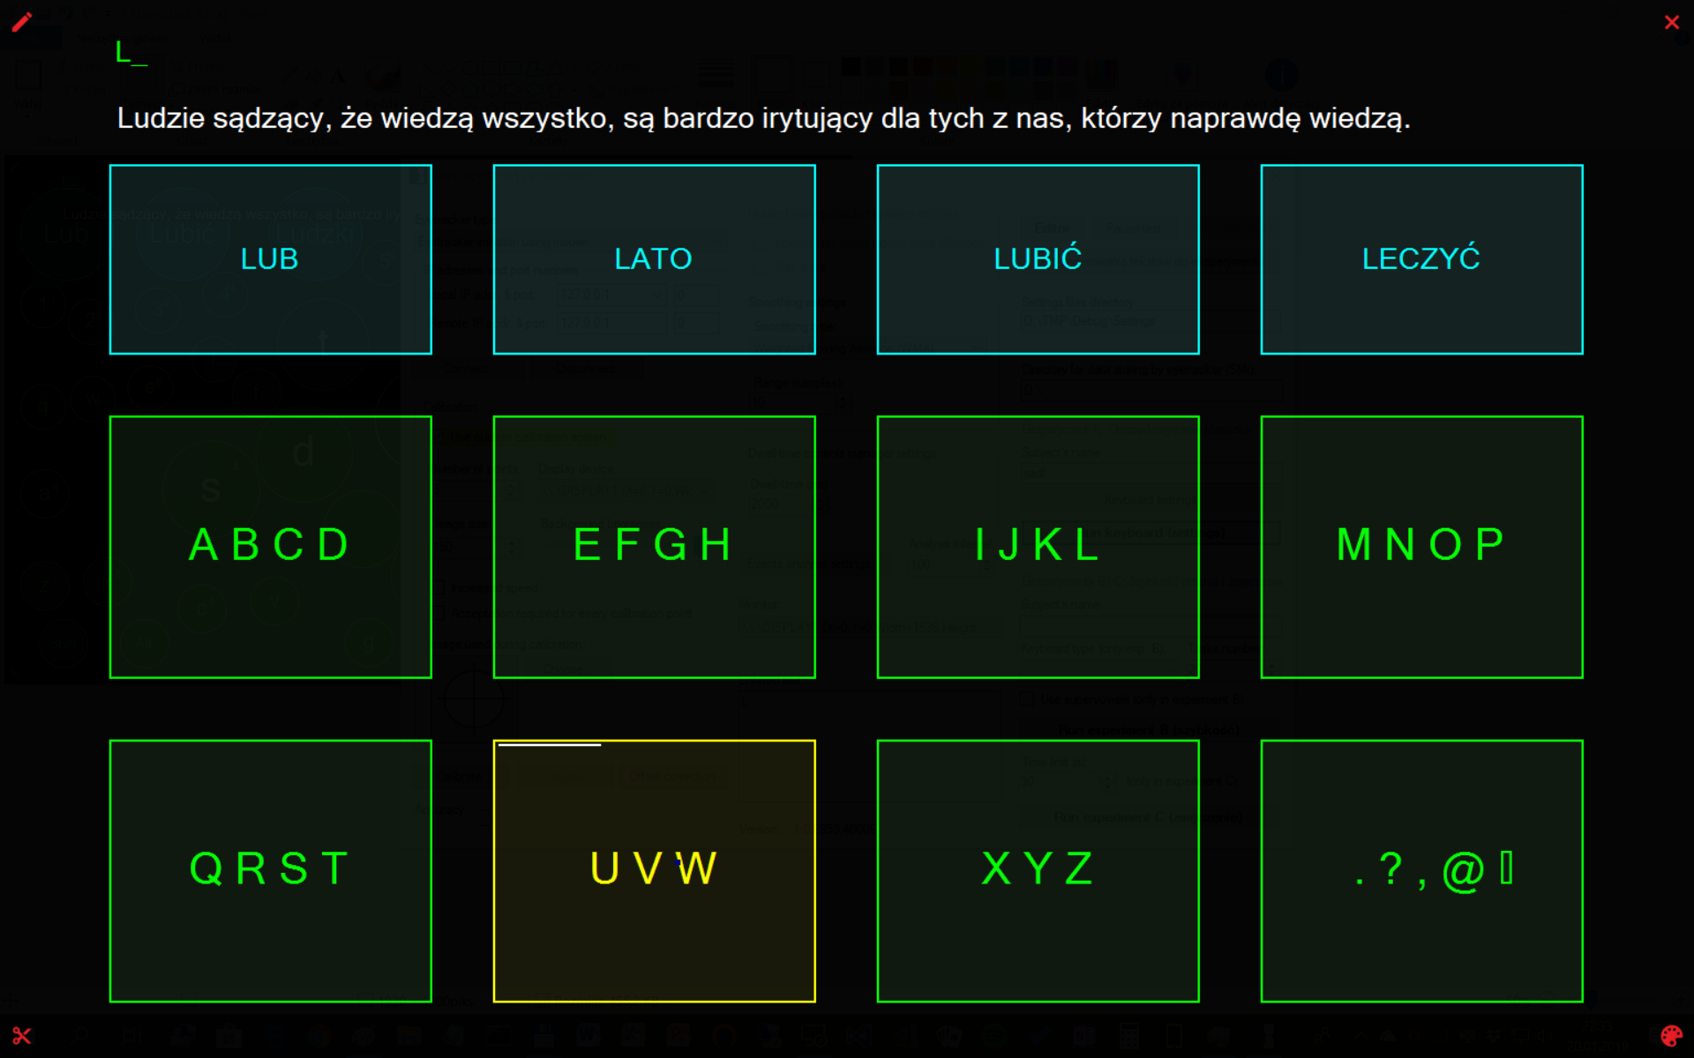
Klawiatury „wzrokowe”
Jacek Matulewski – System wzrokowego wprowadzania tesktu

Slide 55
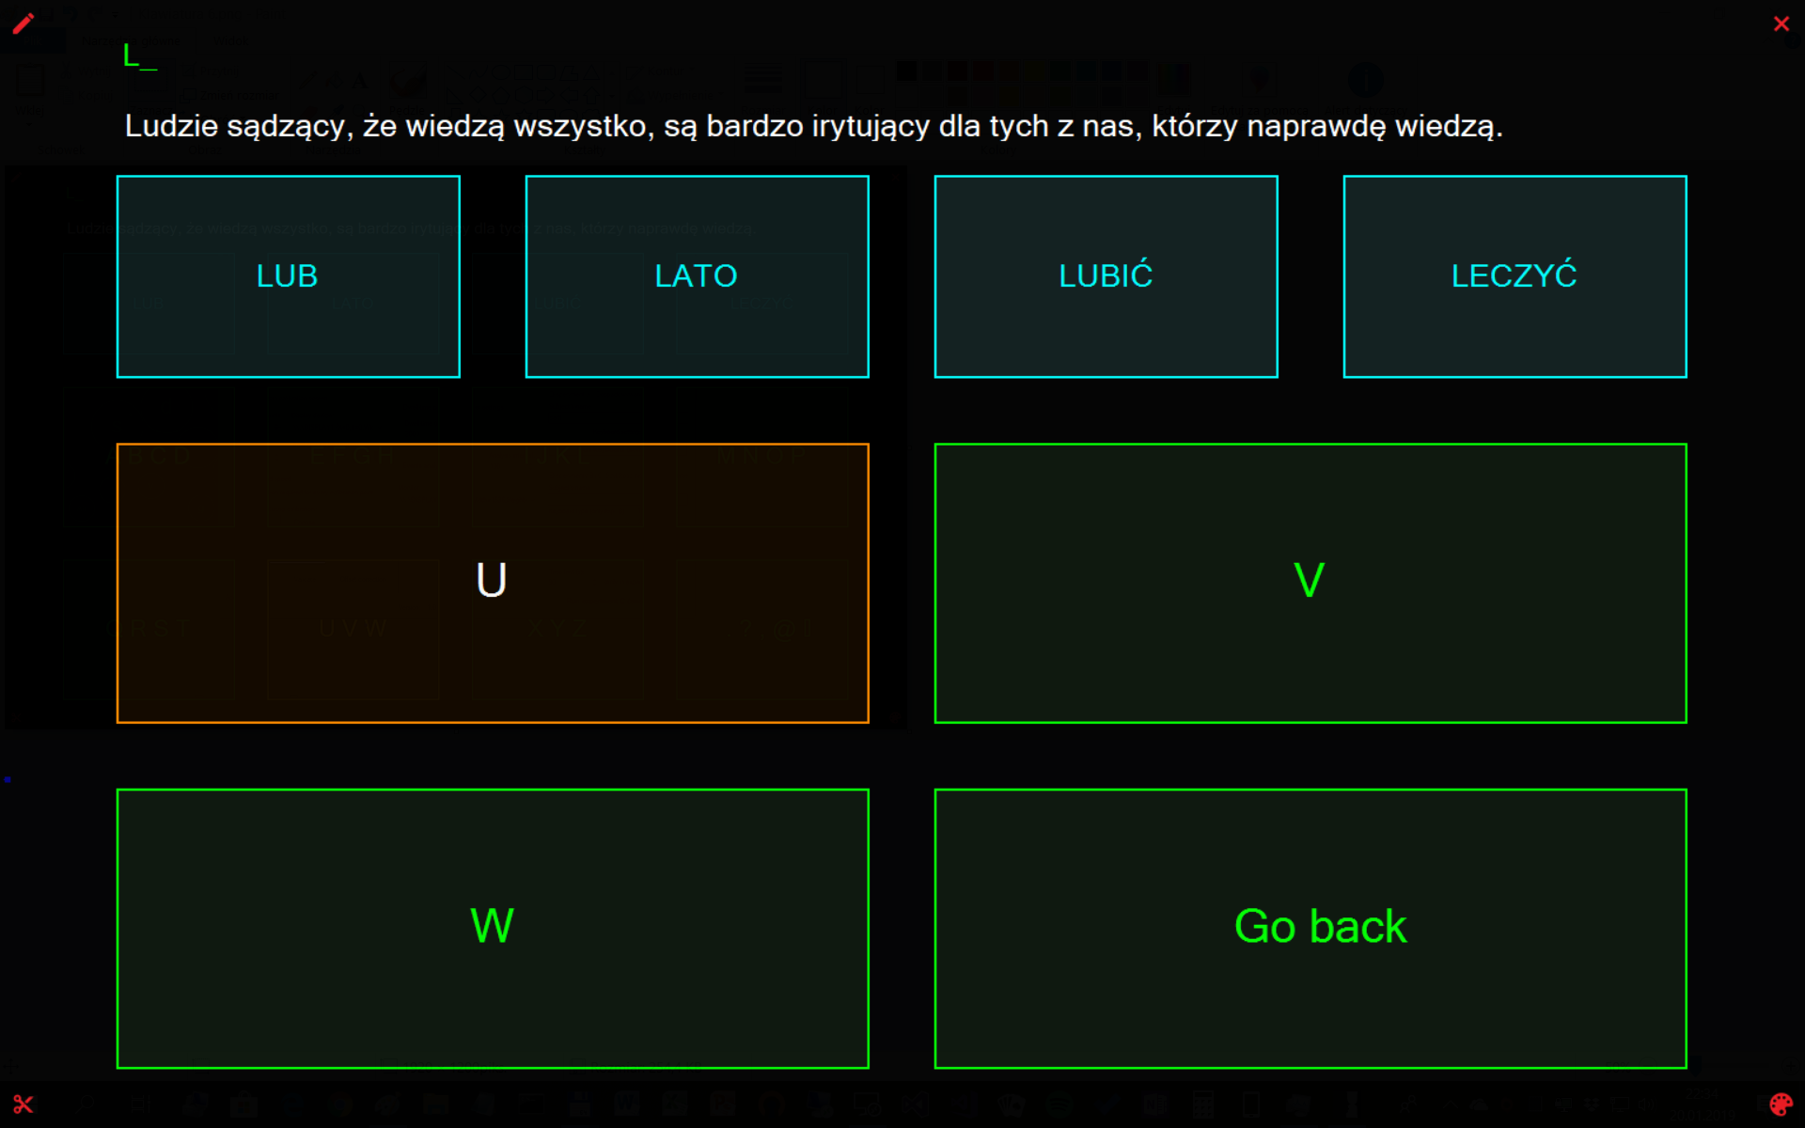
Klawiatury „wzrokowe”
Jacek Matulewski – System wzrokowego wprowadzania tesktu

Slide 56
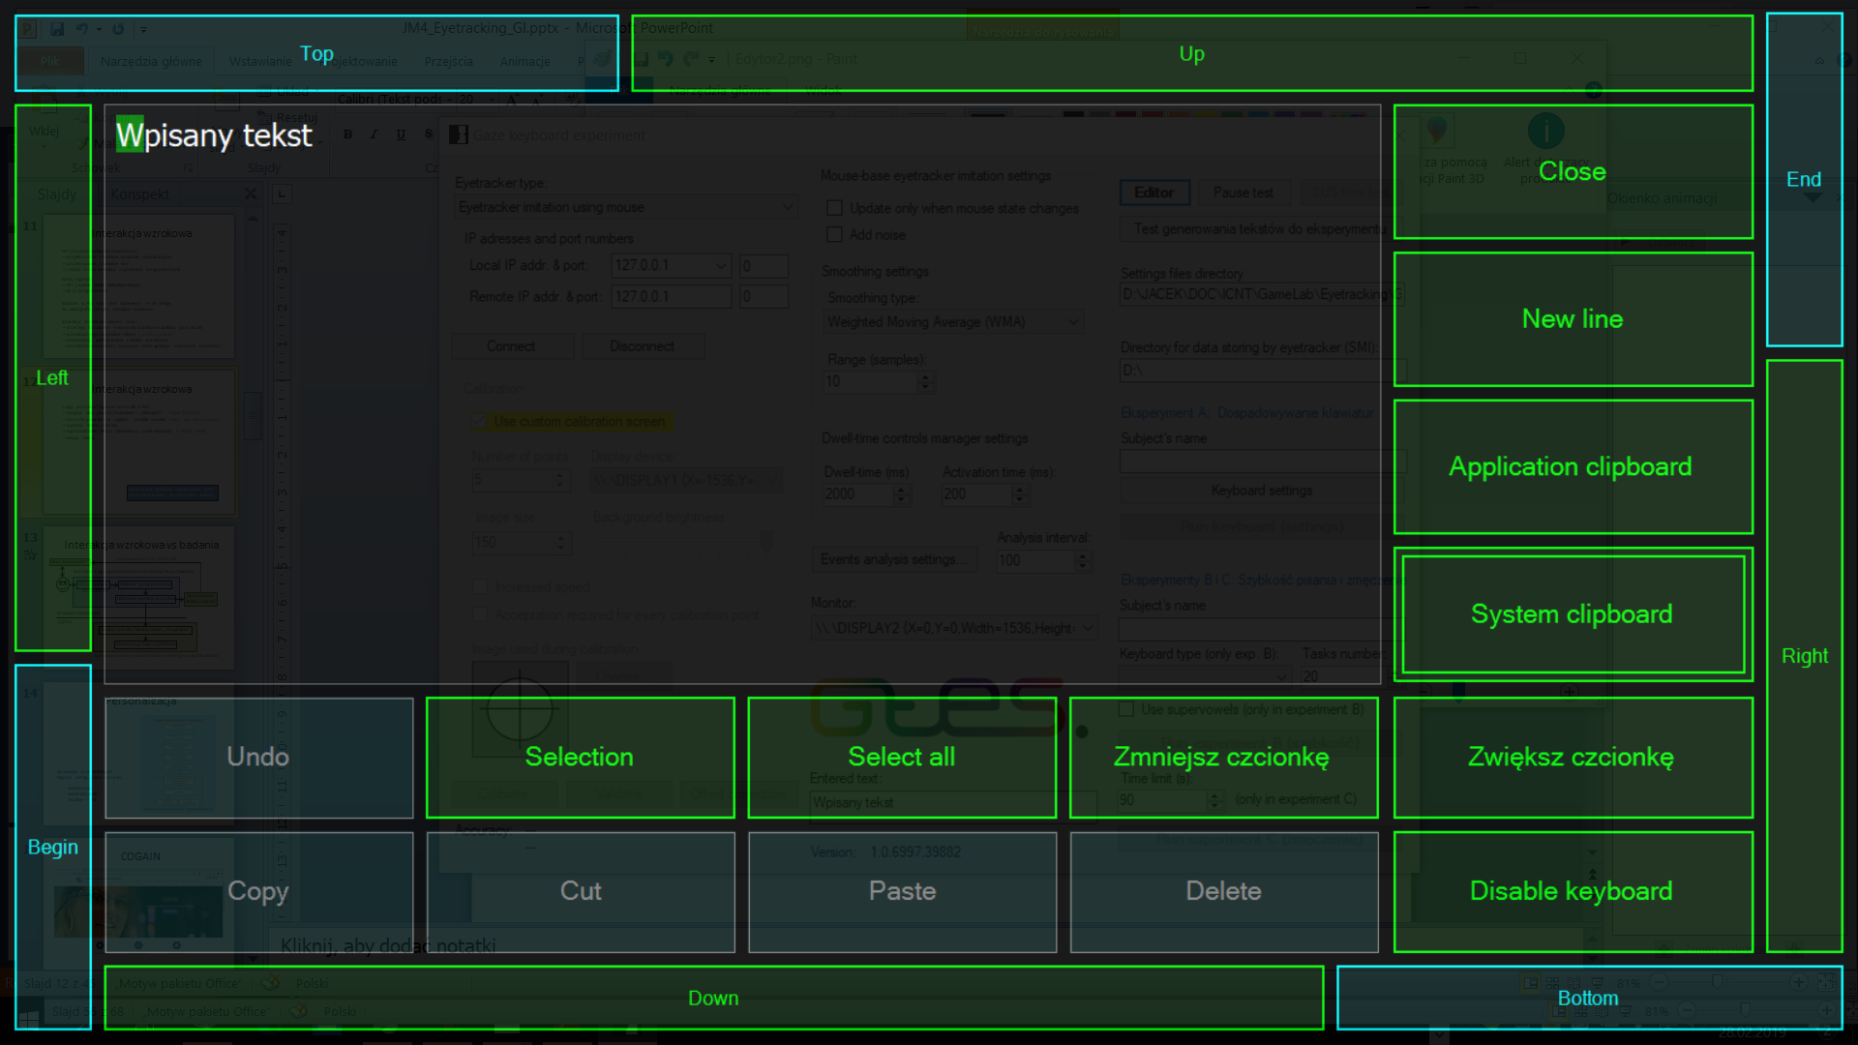
Edycja tekstu
Jacek Matulewski – System wzrokowego wprowadzania tesktu

Slide 57

Edycja tekstu
Jacek Matulewski – System wzrokowego wprowadzania tesktu

Slide 58

Zdalny komunikator
EyeContact

Slide 59


Problem
Jacek Matulewski – System wzrokowego wprowadzania tesktu

Slide 60

Problem
Jacek Matulewski – System wzrokowego wprowadzania tesktu
Dorośli chorzy ze śpiączką (stan obniżonej świadomości): 2950 osób (NFZ 2015)
Przedłużająca się śpiączka: 540 osób
Dzieci do 18 roku życia: 360 osób
Brak komunikacji
Depresja
Brak motywacji
Brak postępów leczenia

Slide 61
Pomysł
Jacek Matulewski – System wzrokowego wprowadzania tesktu
Umożliwić zdalną komunikację nie-natychmiastową:
SMS, krótki e-mail, Messenger (?) i inne media
Symbole, skróty, emotikony, wsparcie słownika
Skupienie na komunikacji emocji, relacje, seks
Powrót do wcześniejszych kanałów komunikacji
(brak wymagań po drugiej stronie)
Połączenie: WiFi, bluetooth, kabel, bramka (Orange)

Slide 62

Klawiatury „wzrokowe”
Jacek Matulewski – System wzrokowego wprowadzania tesktu

Slide 63

Klawiatury „wzrokowe”
Jacek Matulewski – System wzrokowego wprowadzania tesktu

Slide 64

Klawiatury „wzrokowe”
Jacek Matulewski – System wzrokowego wprowadzania tesktu

Slide 65

Klawiatury „wzrokowe”
Jacek Matulewski – System wzrokowego wprowadzania tesktu

Slide 66

Klawiatury „wzrokowe”
Jacek Matulewski – System wzrokowego wprowadzania tesktu

Slide 67

Konkurs
Jacek Matulewski – System wzrokowego wprowadzania tesktu
Sektor 3.0 (partner Google): #TechForGood

Slide 68
Burza mózgów:
jak przyspieszyć wprowadzanie tekstu wzrokiem

Slide 69
Źródła:
[1] P. Majaranta i in. Gaze Interaction and Applications of Eye Tracking IGI Global 2012
[2] EC Key - Istance, H.O., Spinner, C., & Howarth, P.A. (1996) Providing motor impaired users with access to standard Graphical User
Interface (GUI) software via eye-based interaction. Proceedings of the 1st European Conference on Disability, Virtual Reality and
Associated Technologies (ECDVRAT’96)
[3] GazeTalk - Hansen, J.P., Hansen, D.W., & Johansen, A.S. (2001) Bringing gaze-based interaction back to basics. In C. Stephanidis (Ed.)
Universal Access in HCI (UAHCI): Towards an Information Society for All - Proceedings of the 9th International Conference on
Human-Computer Interaction (HCII‘01)
[4] pEye - Huckauf, A. & Urbina, M.H. (2008a) Gazing with pEYEs: Towards a universal input for various applications. Proceedings of the
Symposium on Eyetracking Research & Applications (ETRA'08), 51-54. New York: ACM Press.
[5] VisionKey (EyeCan) - Kahn, D.A., Heynen, J., & Snuggs, G.L. (1999) Eye-controlled computing: The VisionKey experience. Proceedings
of the Fourteenth International Conference on Technology and Persons with Disabilities (CSUN’99). Los Angeles, CA.
[6] Eye-S, EyeWrite - Porta, M. & Turina, M. (2008) Eye-S: a full-screen input modality for pure eye-based communication. Proceedings
of the Symposium on Eye Tracking Research and Applications (ETRA '08), 27-34. New York: ACM Press.
[7] Wobbrock, J.O., Rubinstein, J., Sawyer, M.W., & Duchowski, A.T. (2008) Longitudinal evaluation of discrete consecutive gaze gestures
for text entry. Proceedings of the Symposium on Eye Tracking Research & Applications (ETRA'08), 11-18. New York: ACM Press.
[8] Quickwriting - Perlin, K. (1998) Quikwriting: continuous stylus-based text entry. Proceedings of the Symposium on User Interface
Software and Technology (UIST’98), 215-216. New York: ACM Press.
[9] Bee, N. & André, E. (2008) Writing with your eye: A dwell time free writing system adapted to the nature of human eye gaze.
Perception in Multimodal Dialogue Systems, LNCS 5078/2008, 111-122. Springer Berlin/Heidelberg.
[9] Dasher - Ward, D.J. & MacKay, D.J.C. (2002) Fast hands-free writing by gaze direction. Nature 418(6900), 838.
[10] Stargazer - Hansen i in. 2008
[11] GCAF - Rafał Linowiecki, Jacek Matulewski, Bibianna Bałaj, Agnieszka Ignaczewska, Joanna Dreszer, Magdalena Kmiecik,
Włodzisław Duch GCAF. Platforma tworzenia aplikacji kontrolowanych wzrokiem – nowy sposób przygotowywania w pełni interaktywnych
eksperymentów z użyciem okulografu Lingwistyka Stosowana / Applied Linguistics / Angewandte Linguistik 20/2017, p. 83-99
[12] Fann JR, Hart T, Schomer KG Treatment for depression after traumatic brain injury: a systematic review J. Neurotrauma 2009
Dec;26(12):2383-402. doi: 10.1089/neu.2009.1091
[13] Hackett ML1, Yapa C, Parag V, Anderson CS Frequency of depression after stroke: a systematic review of observational studies
Stroke. 2005 Jun;36(6):1330-40. Epub 2005 May 5

